Slide 1
诺品牌展厅展示空间布局提案
平面图：陈兆满 黄进勇
文 案：苏俊宇 孔令华
手 绘：李圣坚 潘能超

Slide 2
Part one

Slide 3
NUO
转瞬即逝的肉体来承载自然界其它有限的生命，我们不过都是昙花一现的生命。
昙花一现百花魅，世间万物弄群芳，生的一身倾城体，岁月匆匆终悲凉，生若天仙老残躯，死易万芳尤可惜。
nUo 所做的则是选择以⾸饰为载体，来呈现每⼀个个性化的表达。传统的商业化⾸饰品牌着重于材料的价值，可以说其设计的⾓⾊是陪衬贵重的珠宝或⾦属，起到⼀ 定的美观作⽤。⽽我们要做的则是赋予⾸饰个性和灵魂，使其设计成为思考的载体。虽然只是一瞬，却绽放自己全部光彩，深刻烙印在人们的心中———刹那芳华
NUO
作为一款独立原创首饰设计，我们更注重的是个性，赋予首饰个性和灵魂。
我们团队设计的展厅展示将包含了视觉和听觉，二维、三维物质形态，展示综合了各种技术手段，如工程、电子、激光等技术。展示活动中的绝大多数展品都可以任人参观、询问、索取资料。观众进入展示的特定空间后，可以通过五官体验、亲自动手（如试用、试操作等），获得真切、实在、丰富的印象。提高观赏者的参与度，从而更加吸引观赏者。而我们的风格则是偏向艺术化的设计风格。通过自然和人工道具的结合，创造出艺术氛围，给人以审美情趣的享受。这种设计观念一般强调一切展示手段的运用，如道具、灯光、色彩、空间等，形成个性化的艺术风格。

Slide 4
Part two

Slide 5
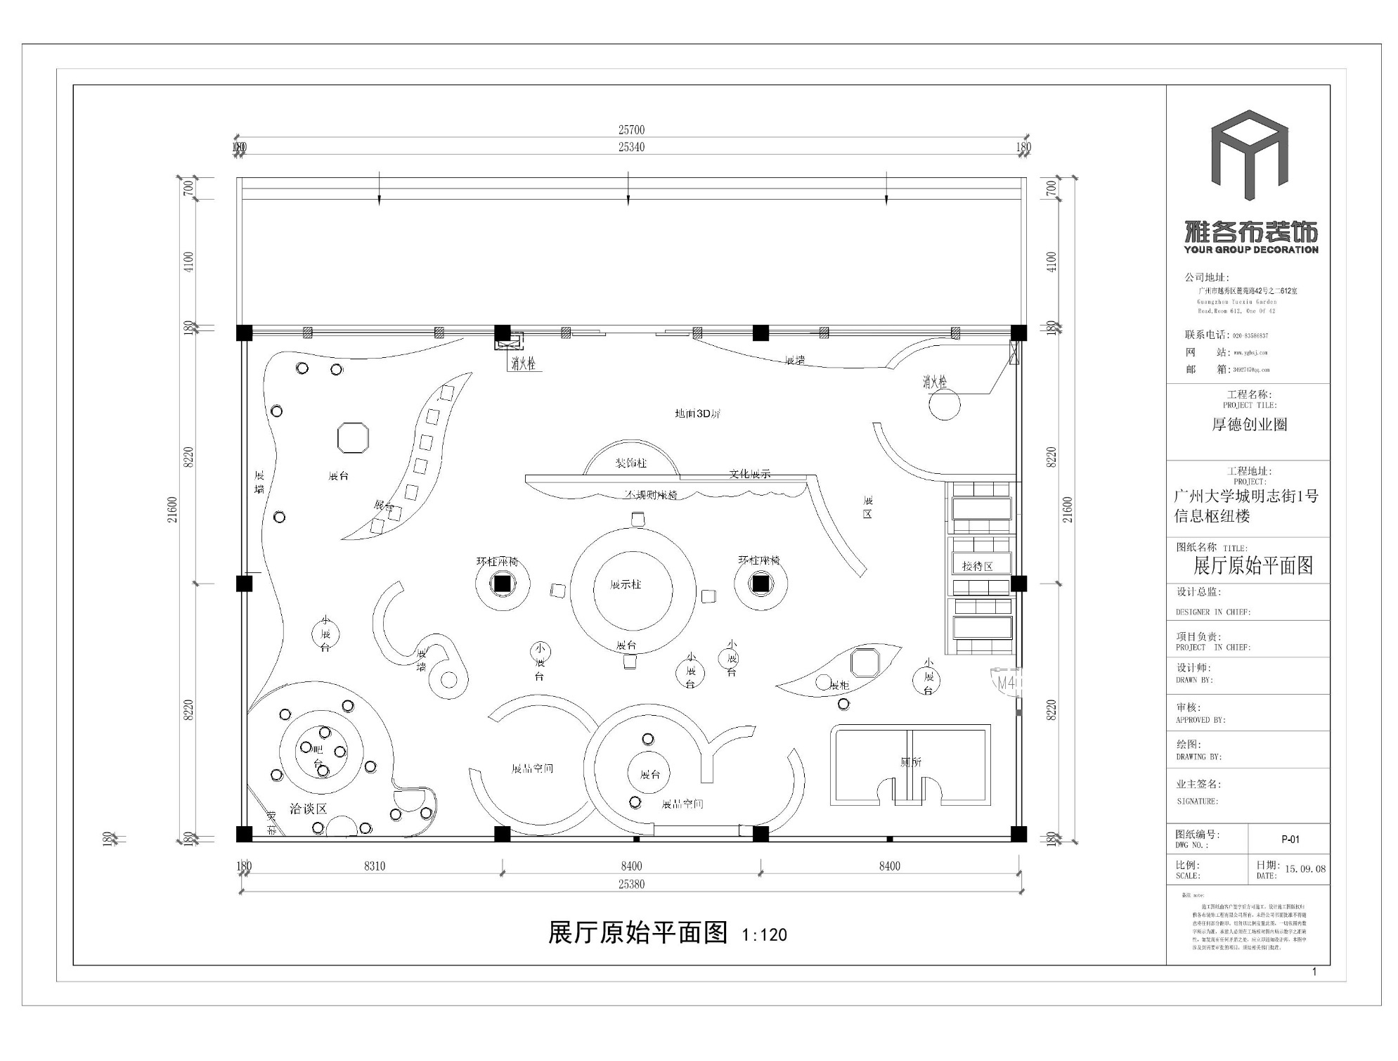
展厅平面图

Slide 6
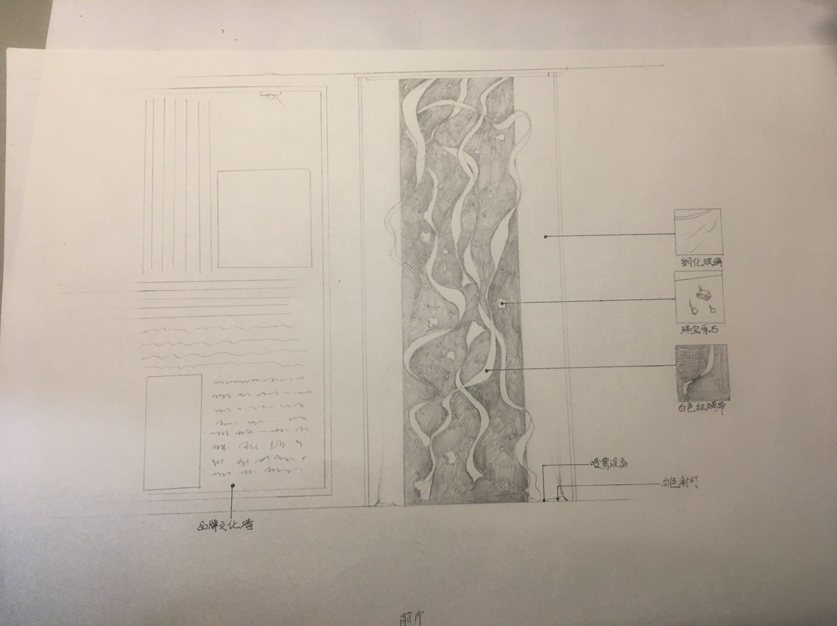
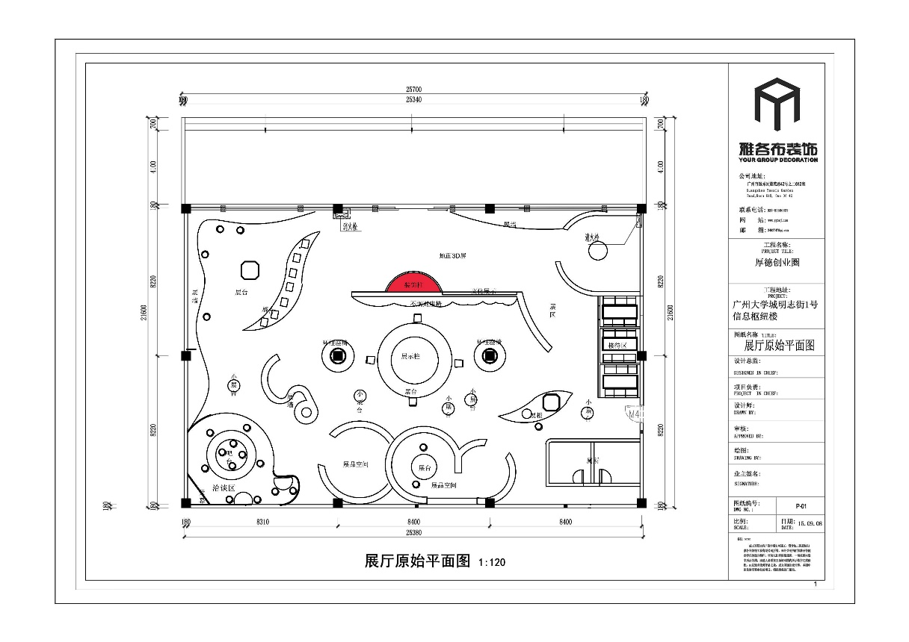
装饰柱
中间是形状长短不一的金属镂空带状从天花吊到地面，中间和指环周围会有一些小吊饰。

Slide 7
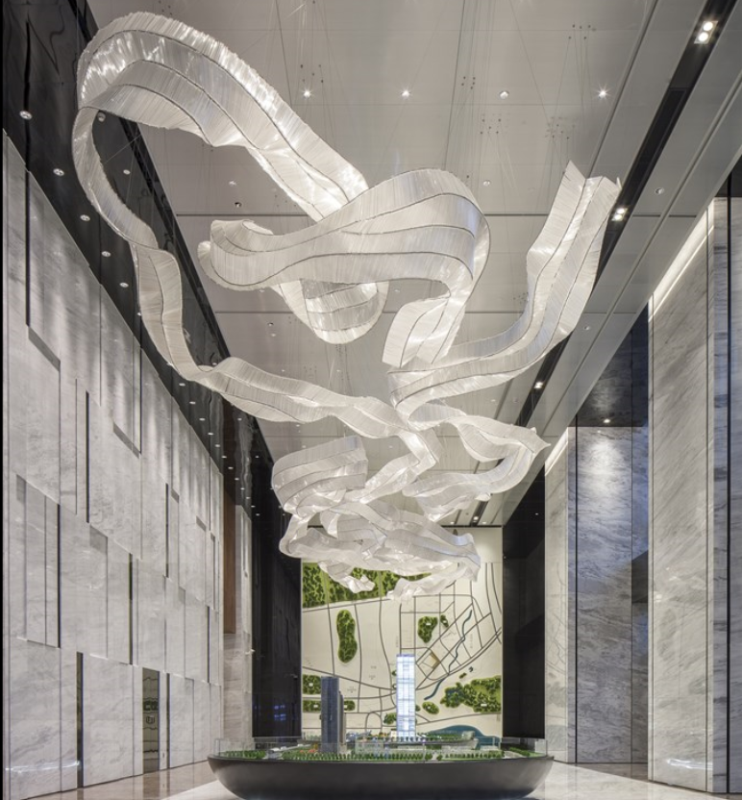
装饰柱意向图
中间是形状长短不一的金属镂空带状从天花吊到地面，中间和指环周围会有一些小吊饰。

Slide 8
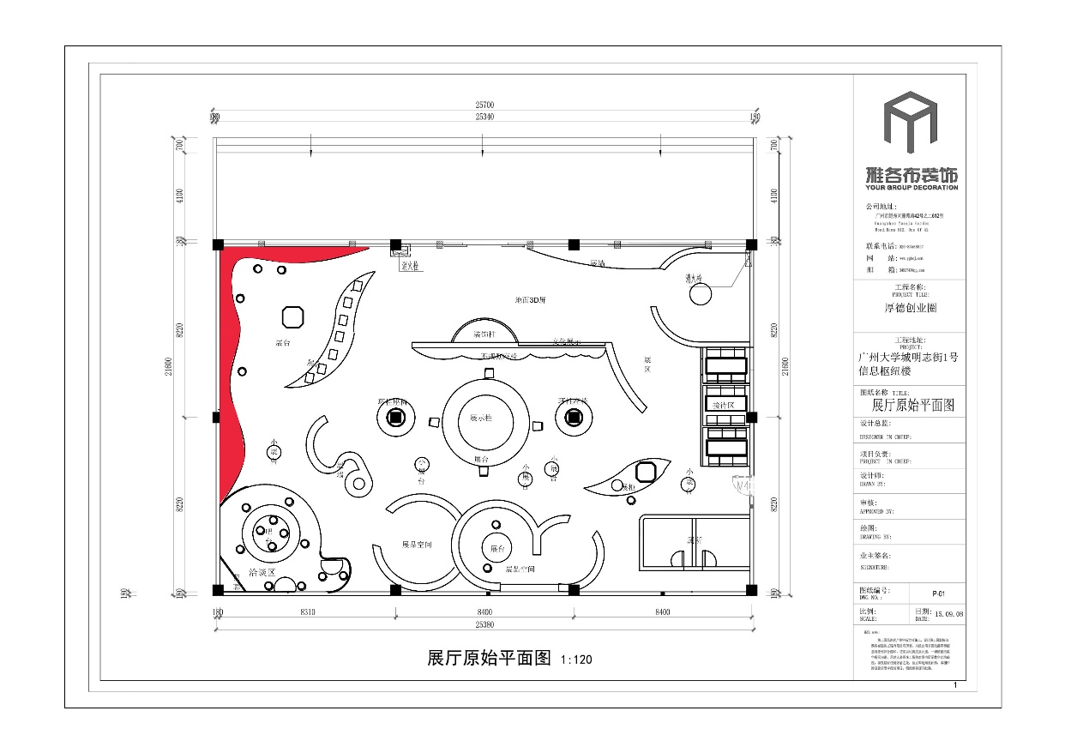
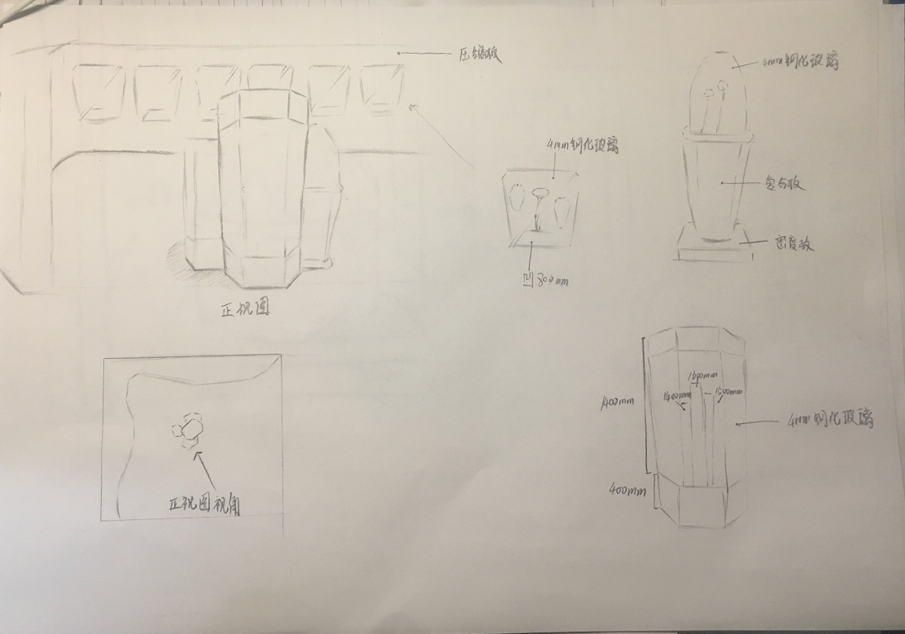
展墙

Slide 9
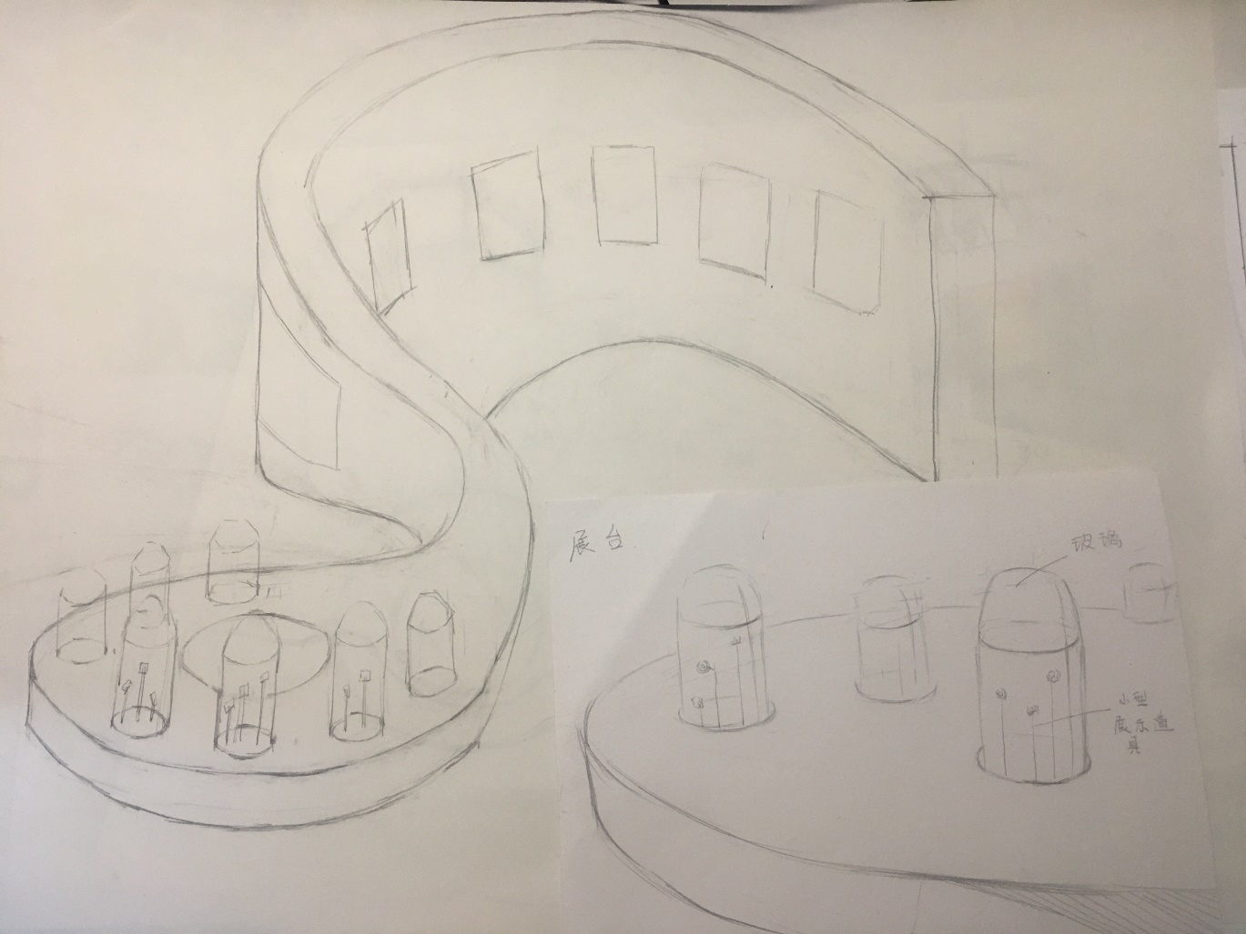
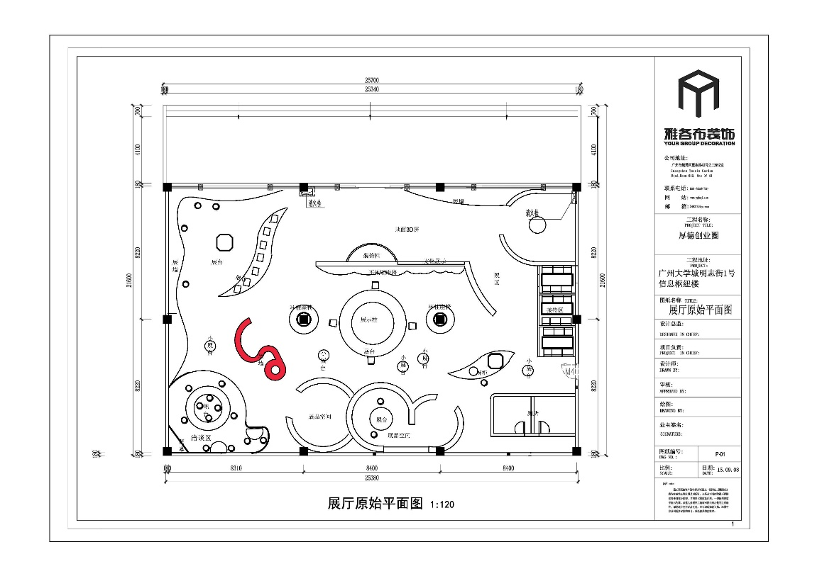
展示区
圆润的弯曲线条，代表律动感，曲面用凹面展墙，圆形的做圆柱形展台

Slide 10
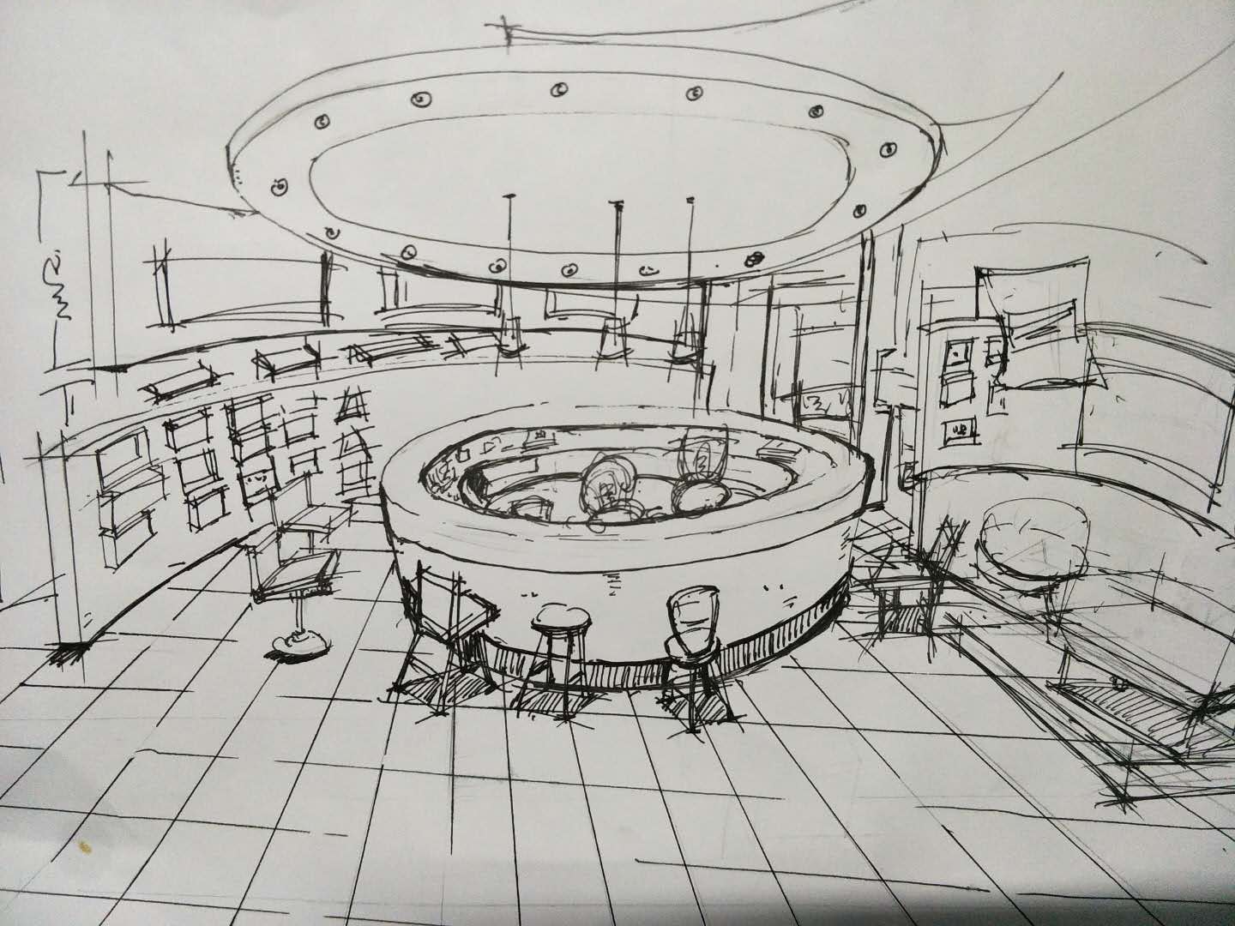
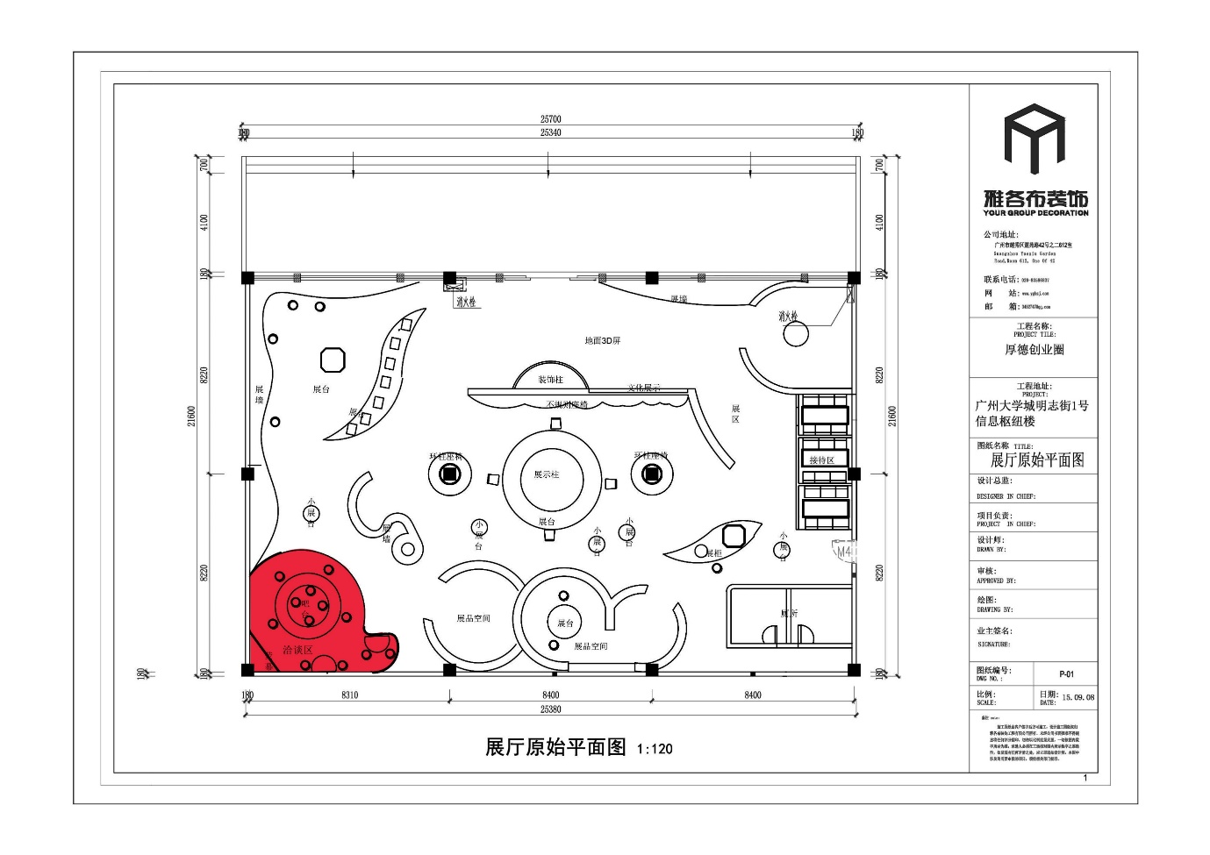
吧台

Slide 11
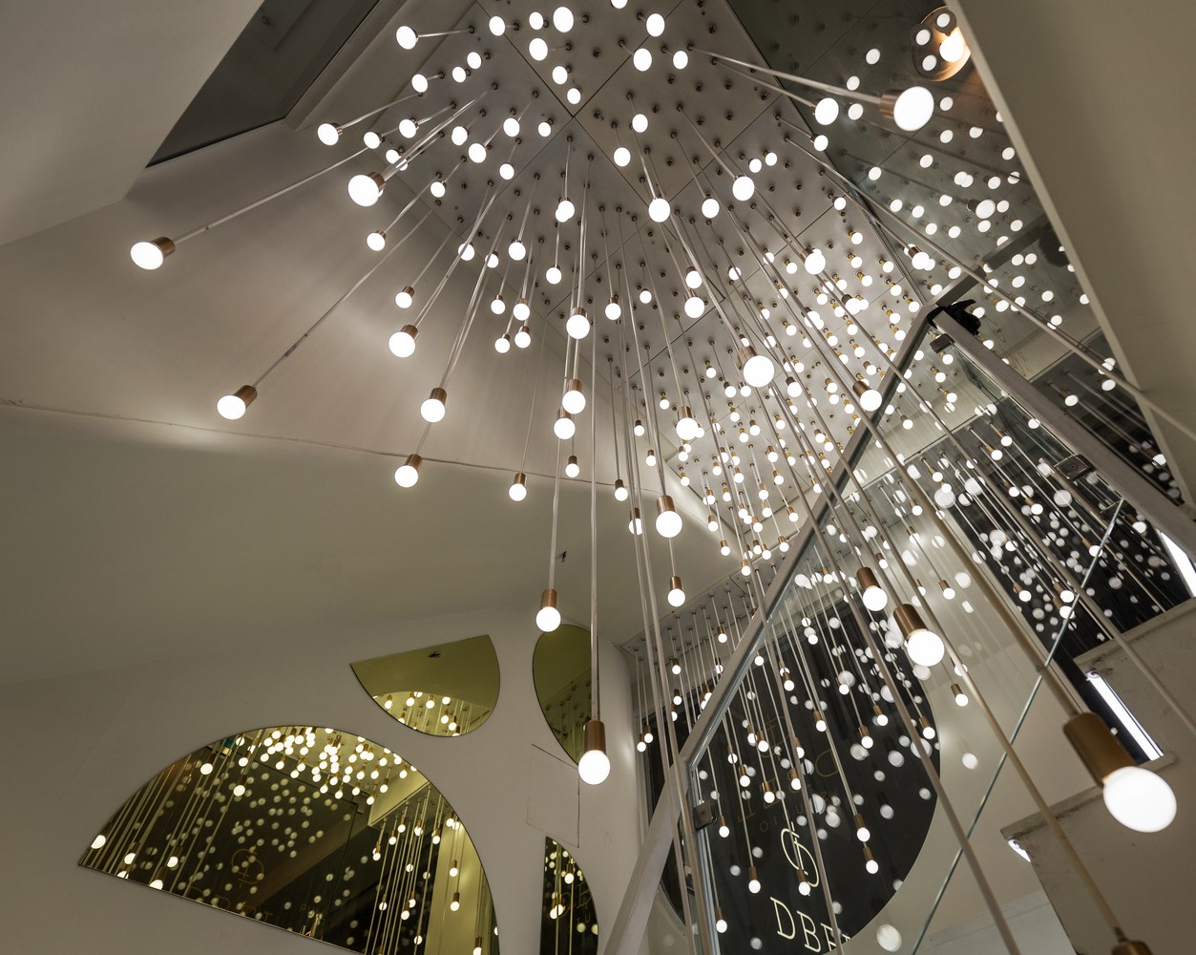
天花灯饰

Slide 12
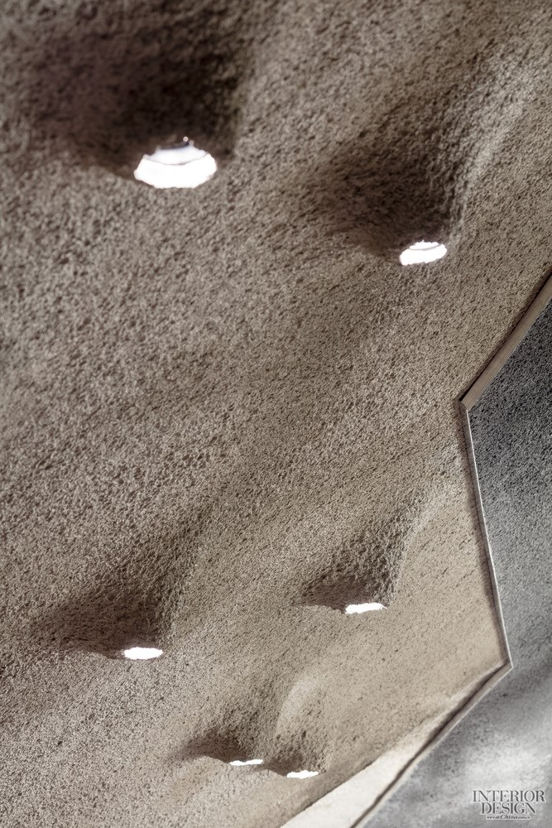
陨石状射灯
柜台前侧左右两角安装该类射灯做为补充光源，以提高珠宝的立体感。特别是珠宝展示柜，通过角部射灯的照射反射出首饰特有的棱角质感从而激发顾客的购买欲。

Slide 13
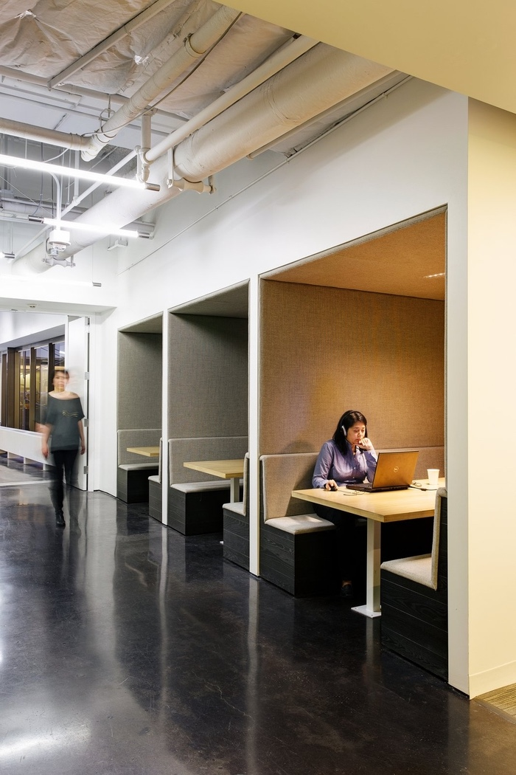
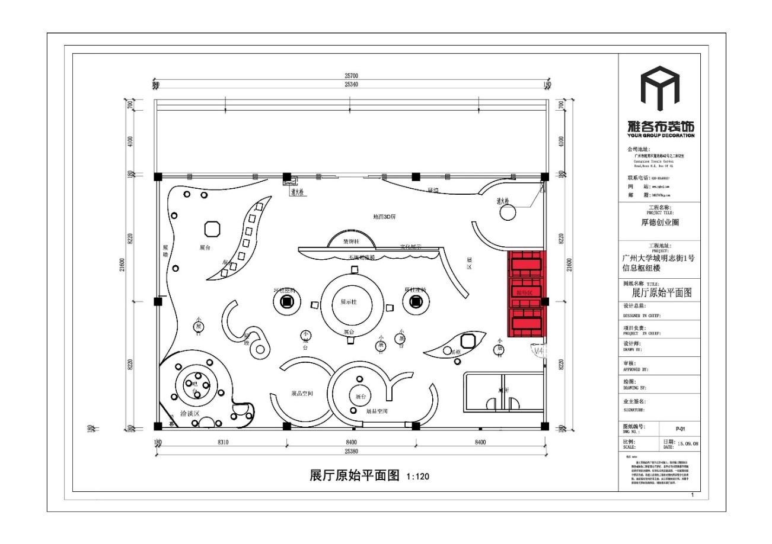
休息区

Slide 14
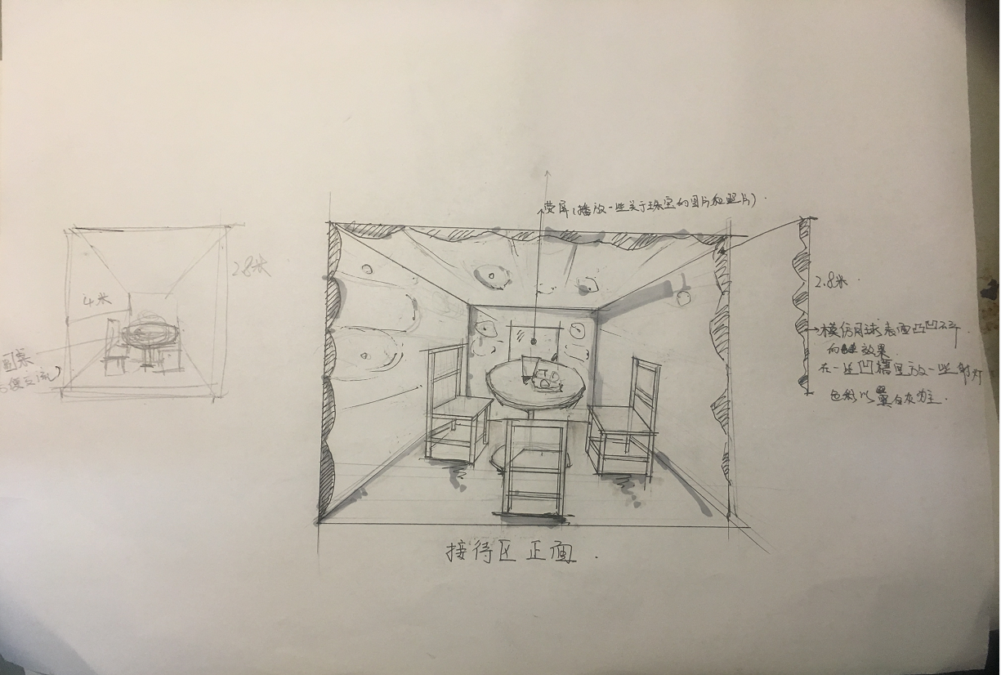
休息区内饰风格偏向

Slide 15
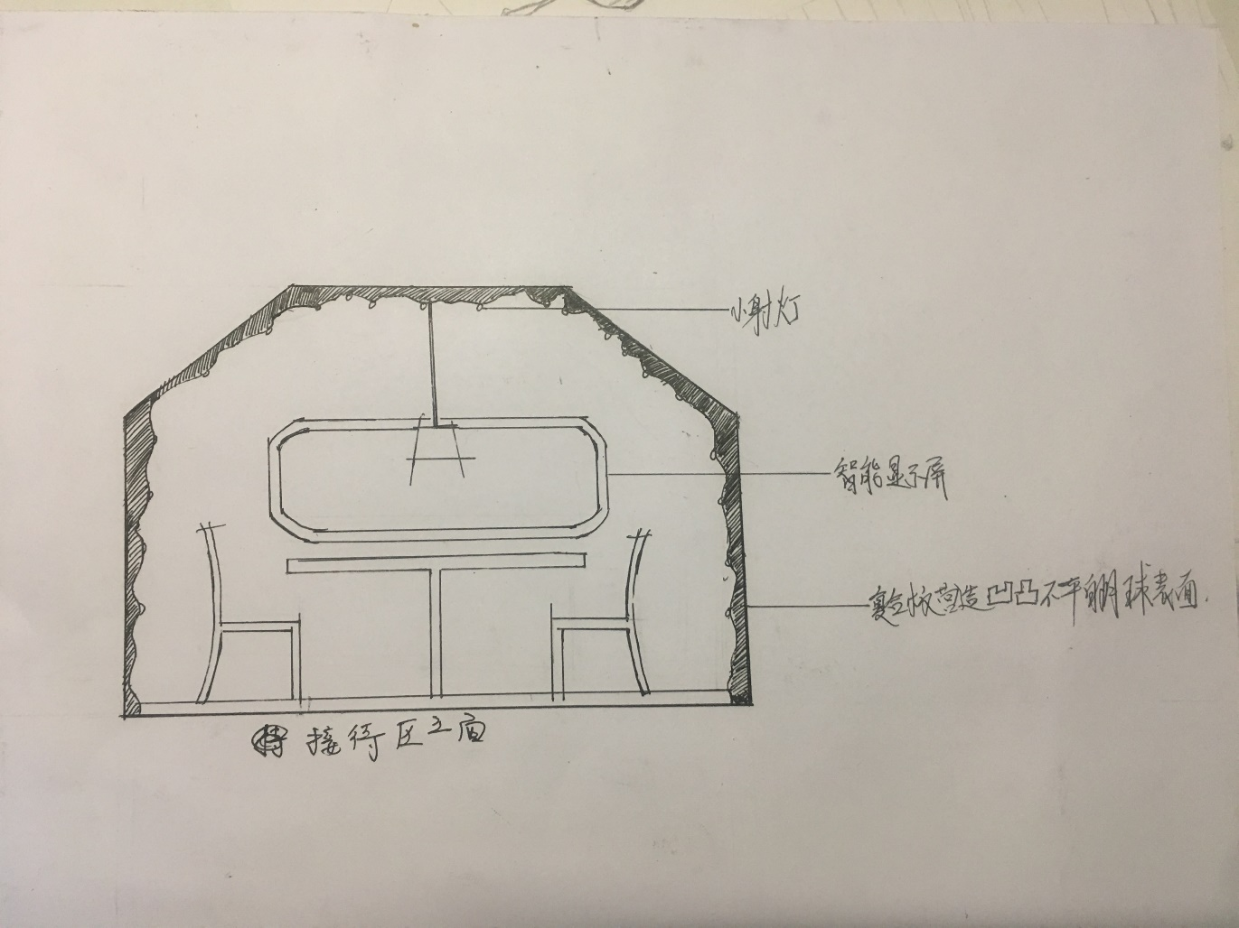
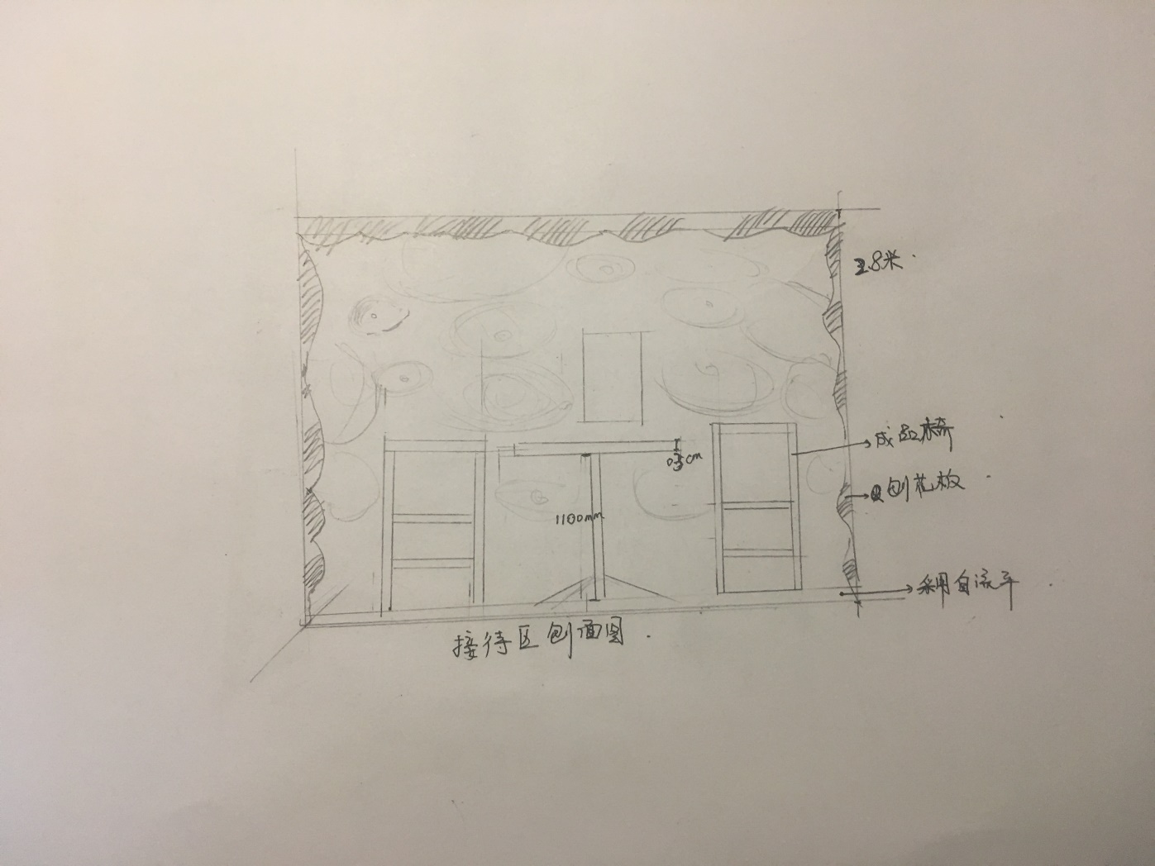
休息区立面图

Slide 16
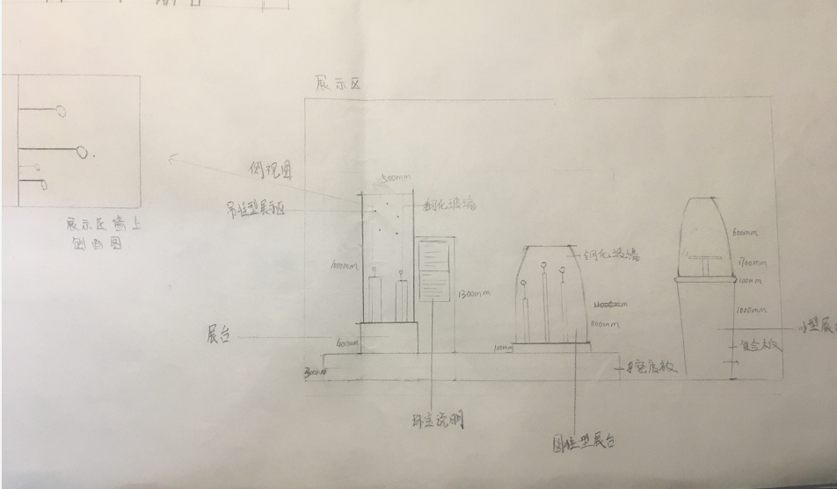
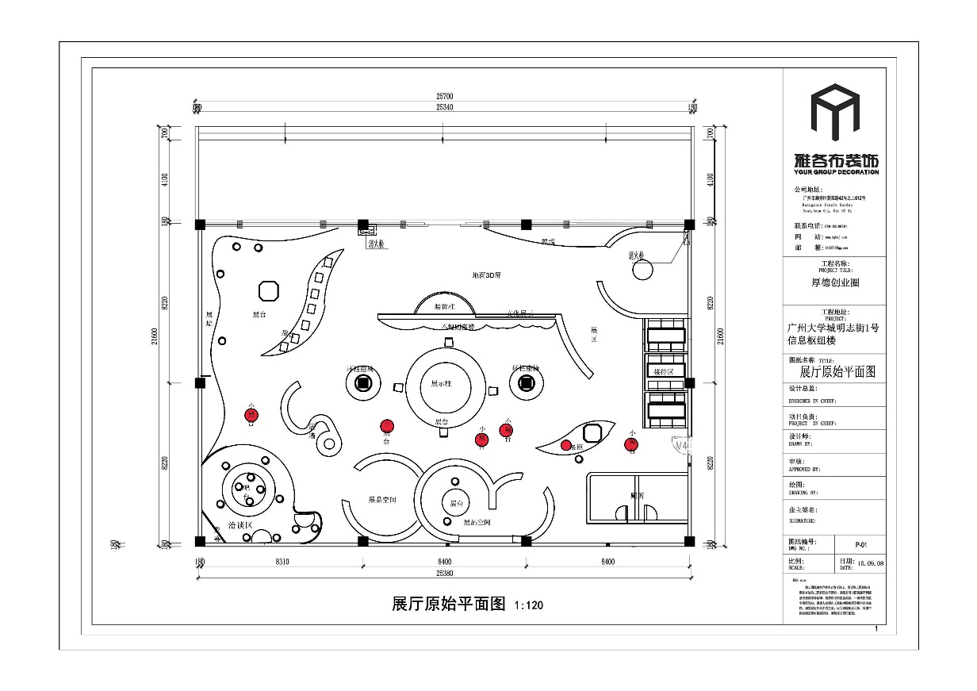
小型展台

Slide 17
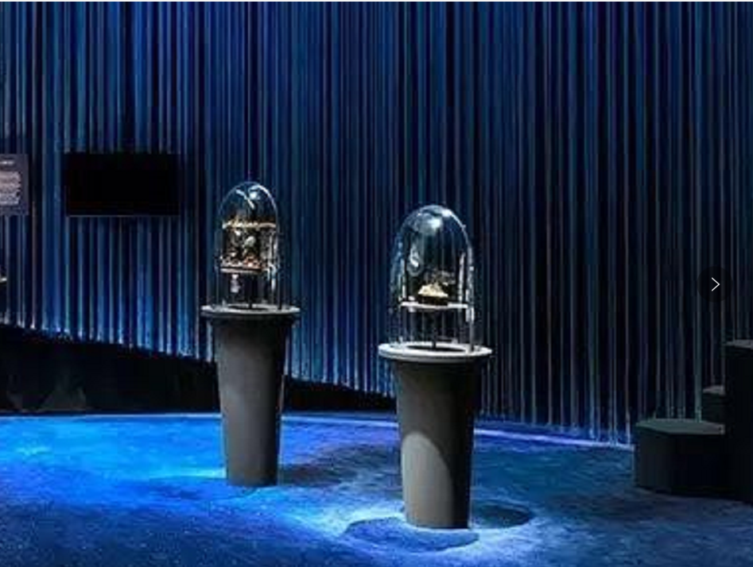
小型展台意向图

Slide 18
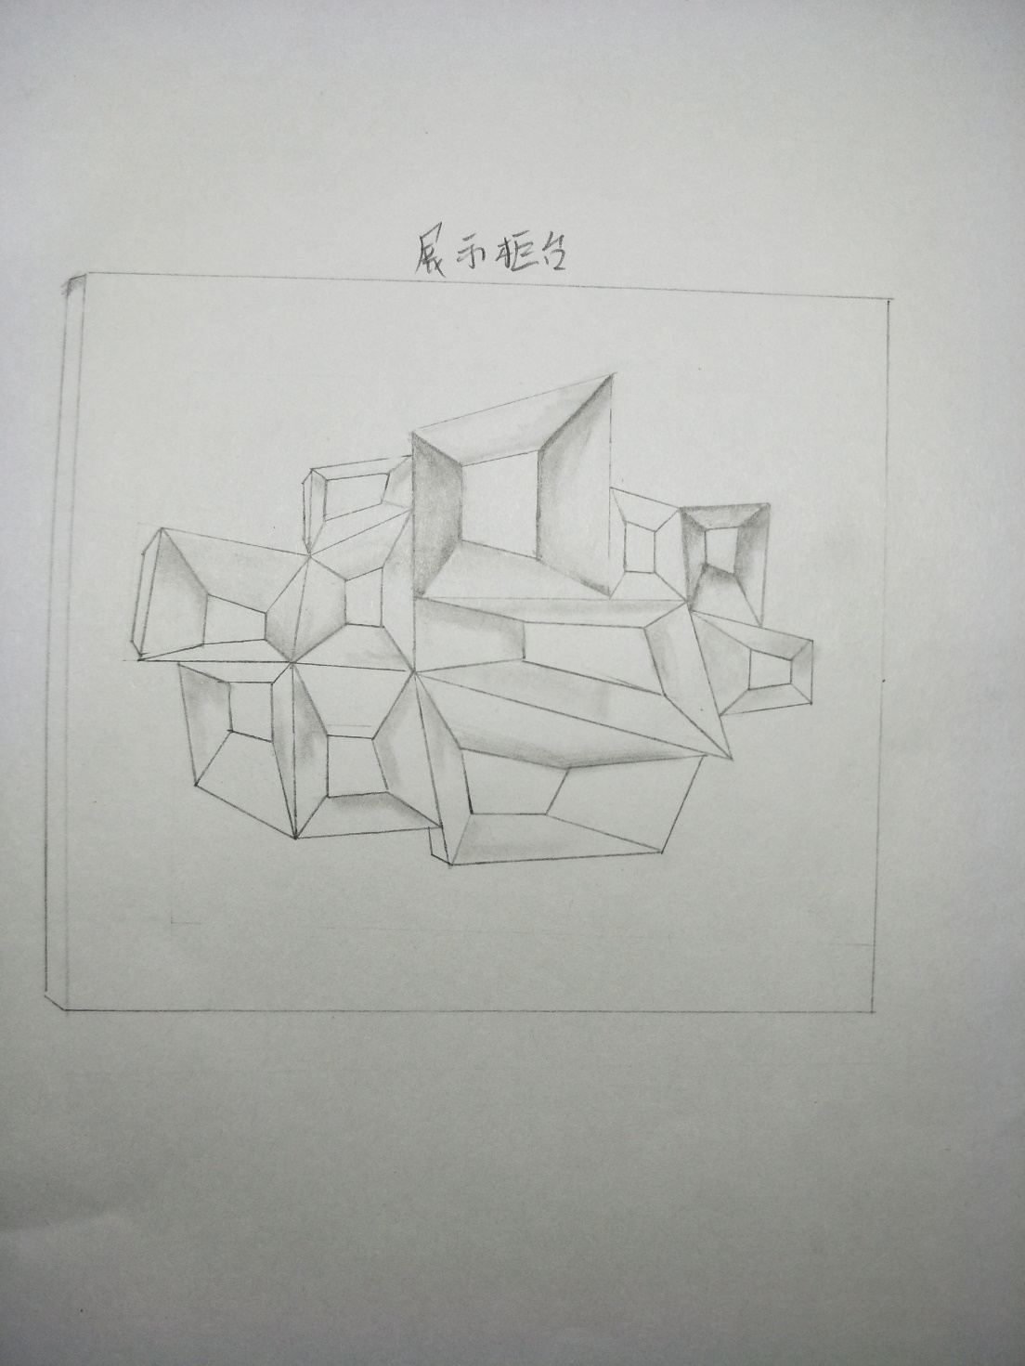
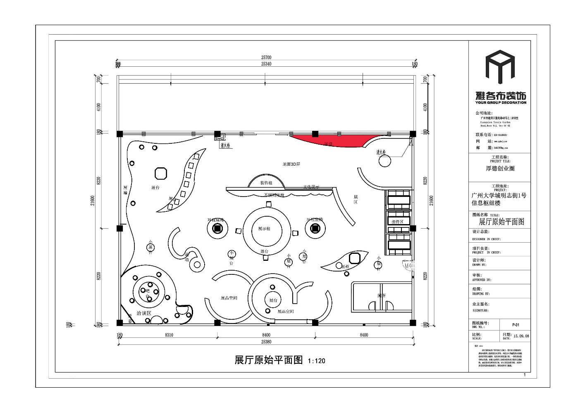
展示墙

Slide 19
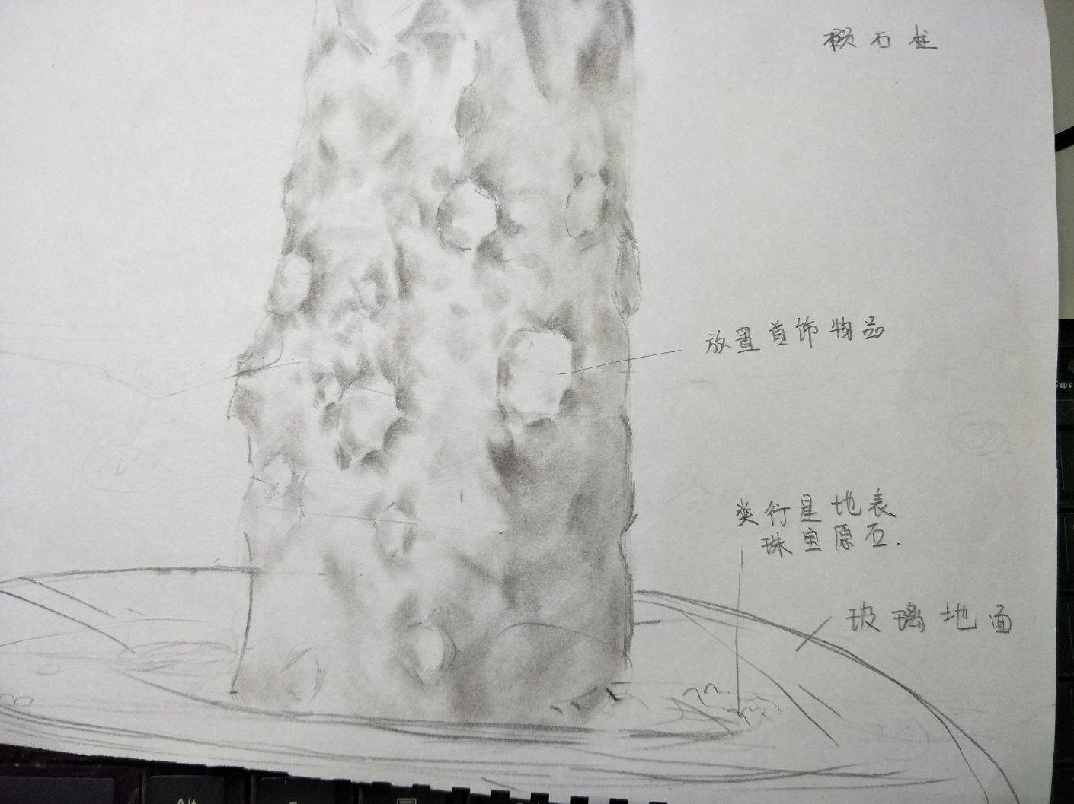
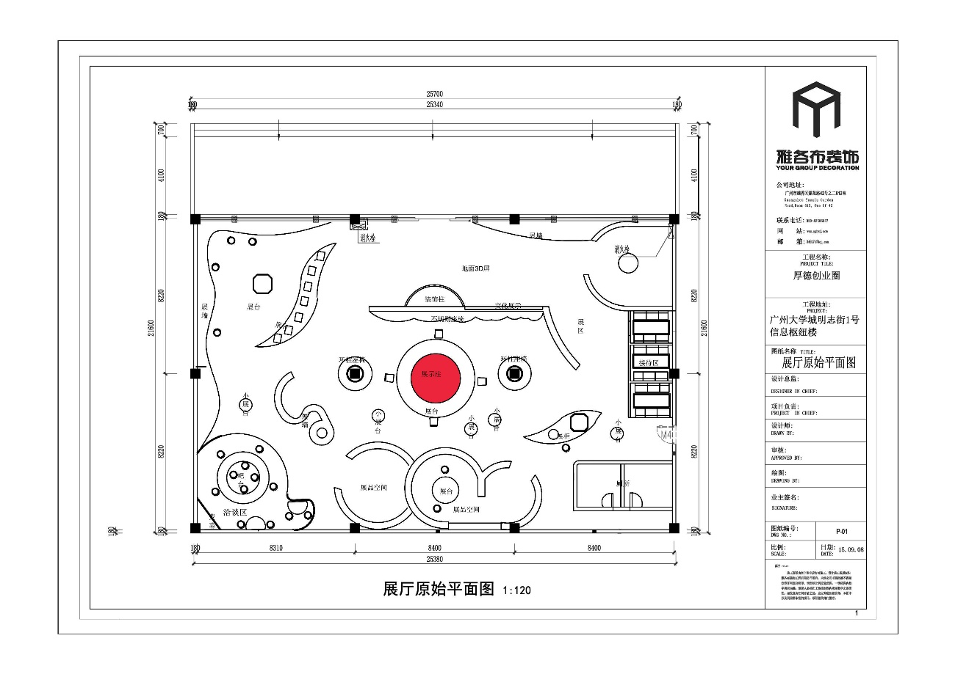
陨石状展示柱
以彗星为表面，陨石坑里可放置首饰原料，柱子下面镂空，盖上一层玻璃，玻璃下放置类型星地表珠宝原石

Slide 20
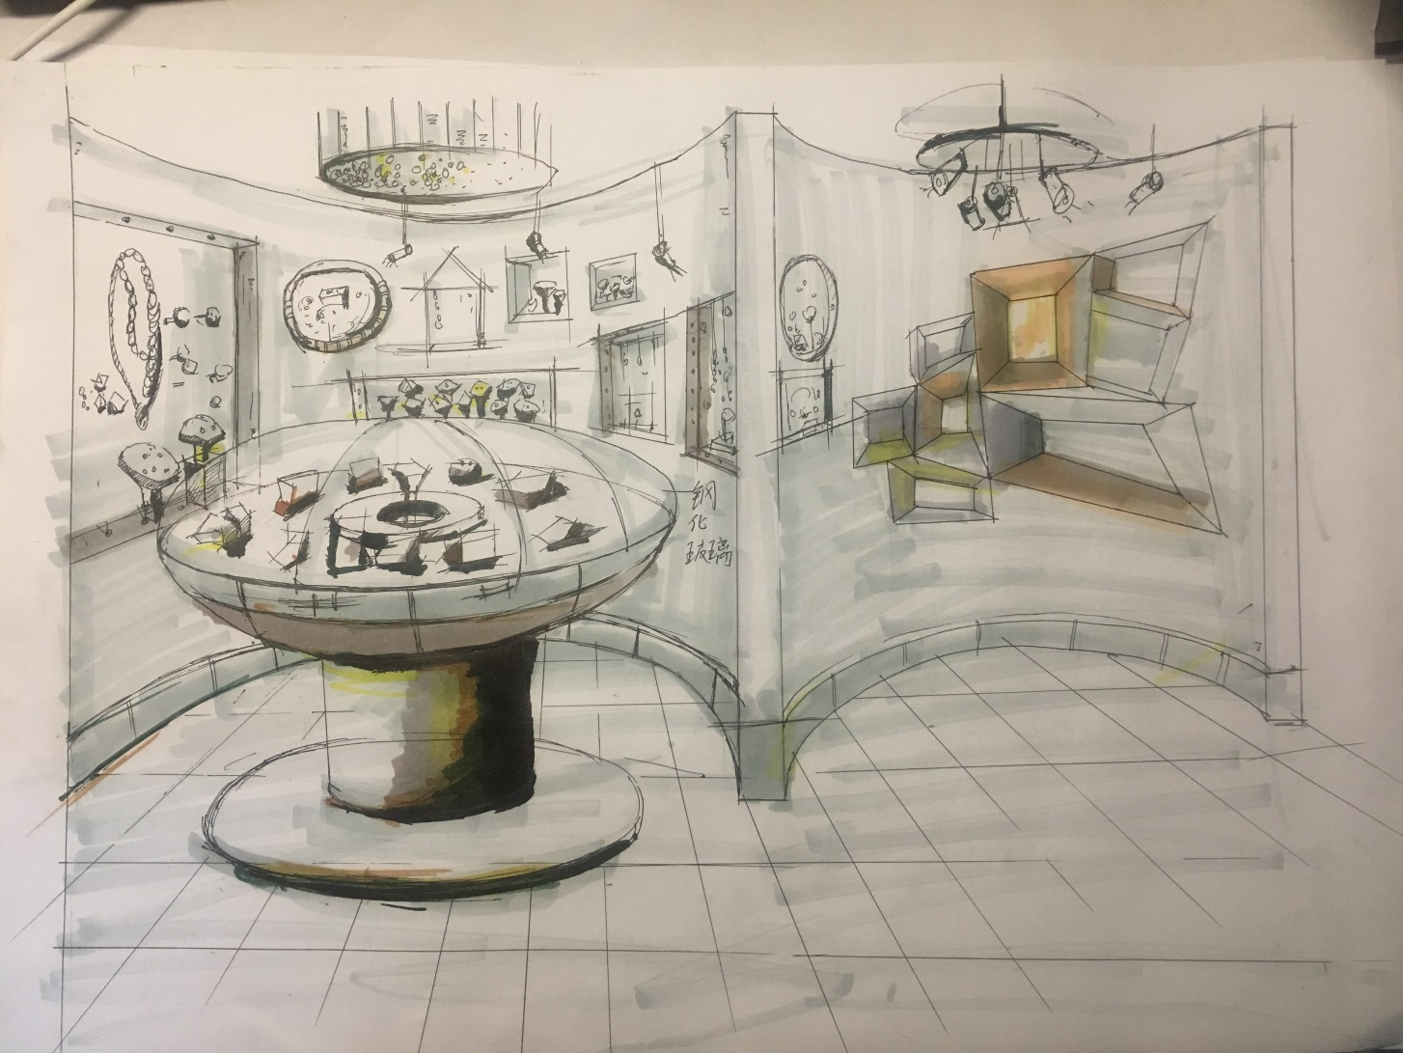
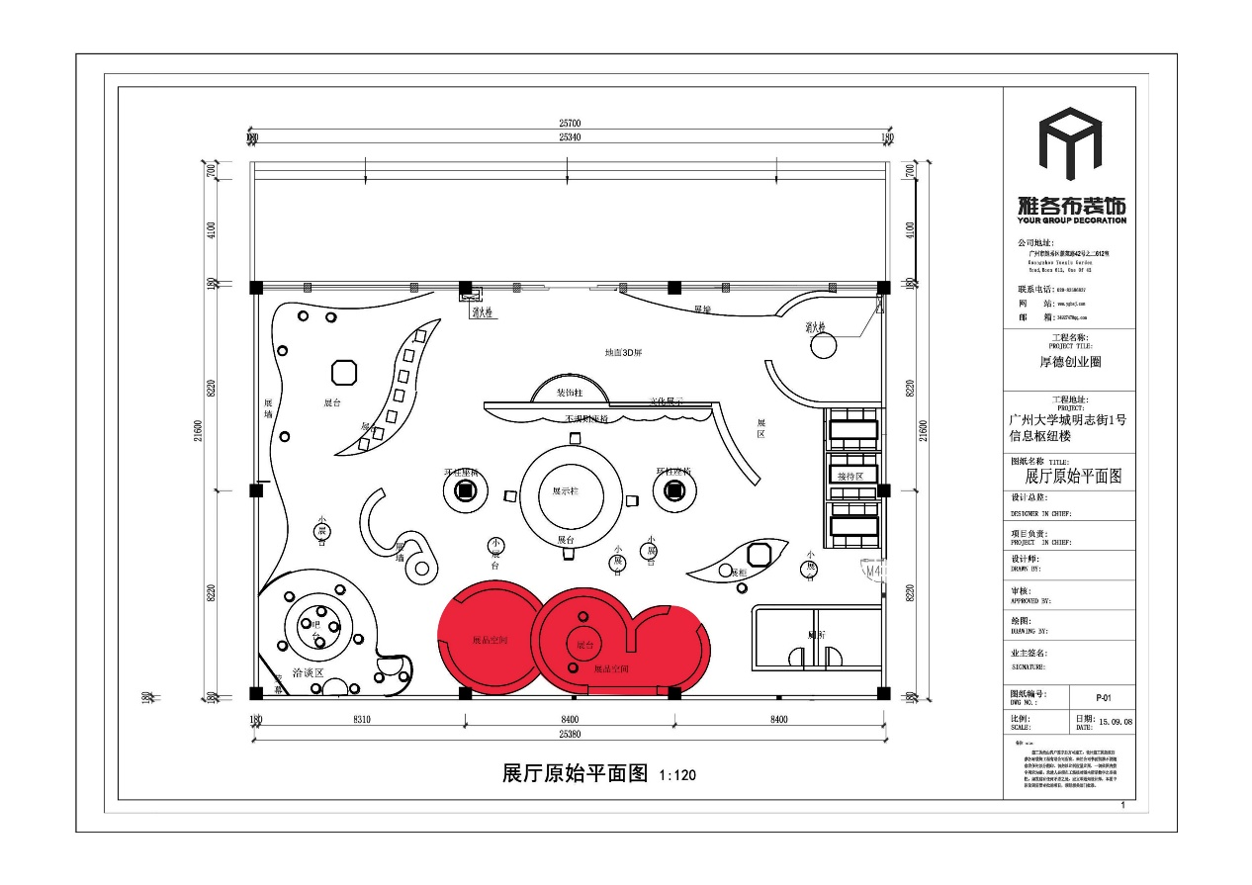
展示空间
半弧形作为凹型展墙，中间镂空一部分地面，镂空地面上做一个棱形展台

Slide 21
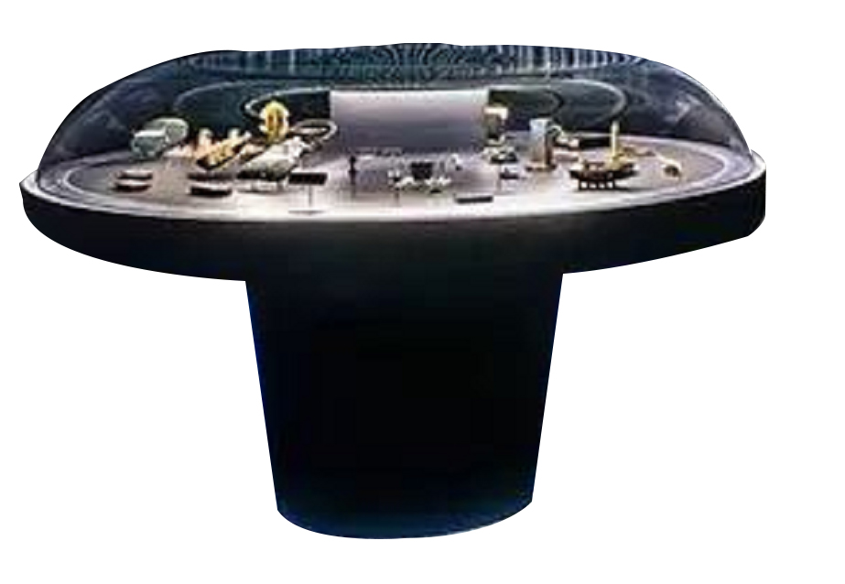
展示柜台意向图
半弧形作为凹型展墙，中间镂空一部分地面，镂空地面上做一个棱形展台

Slide 22
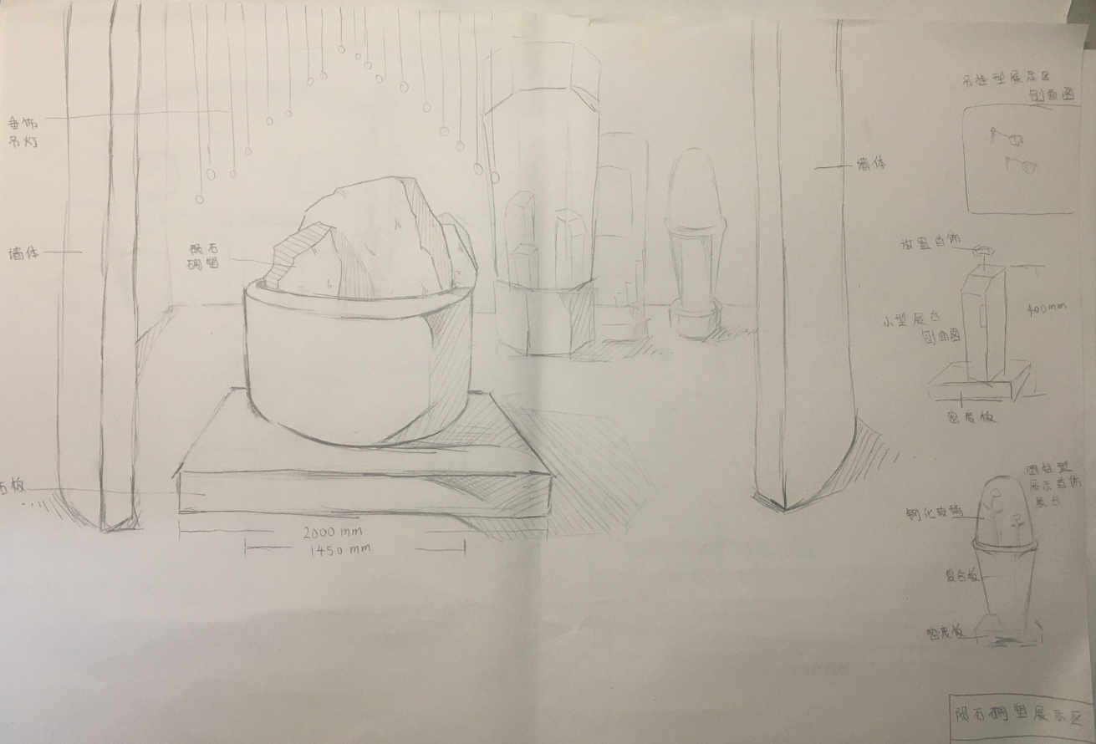
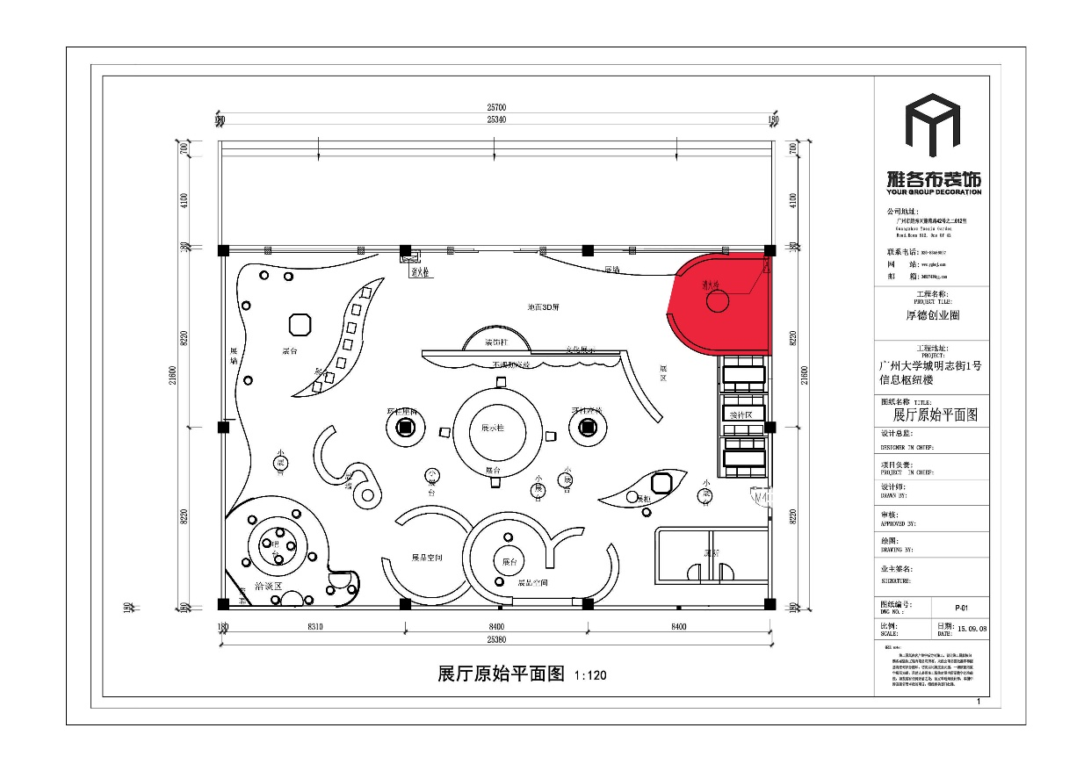
棒棒哒雕塑

Slide 23
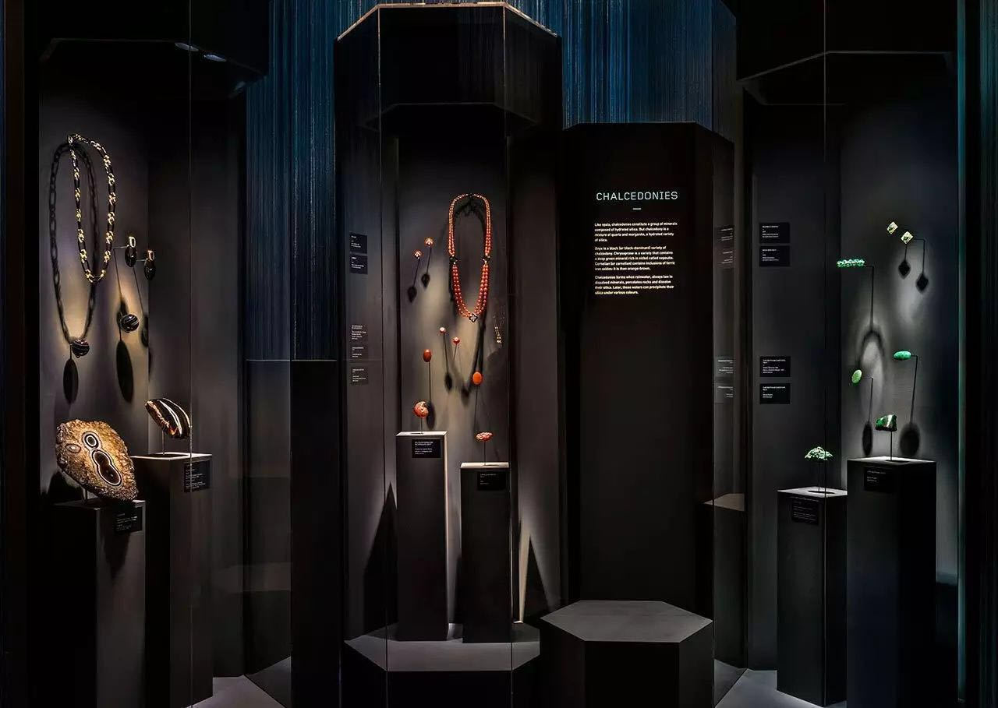
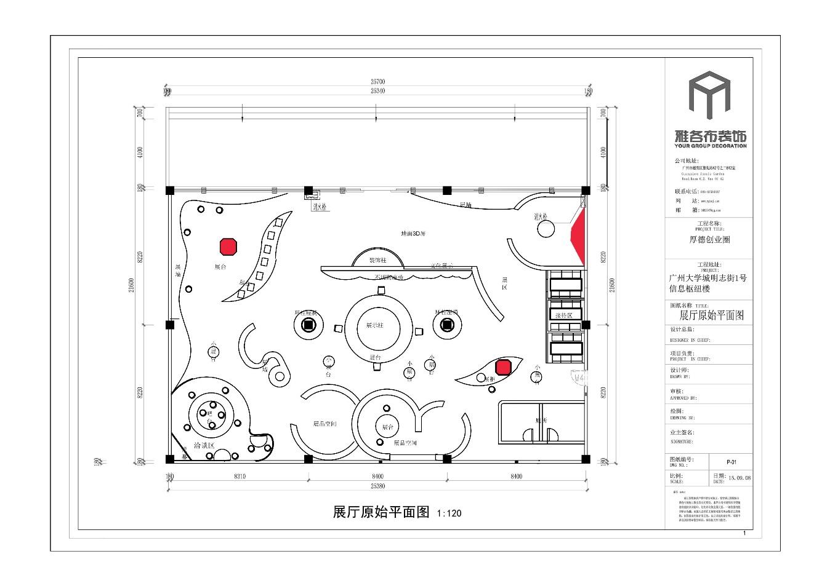
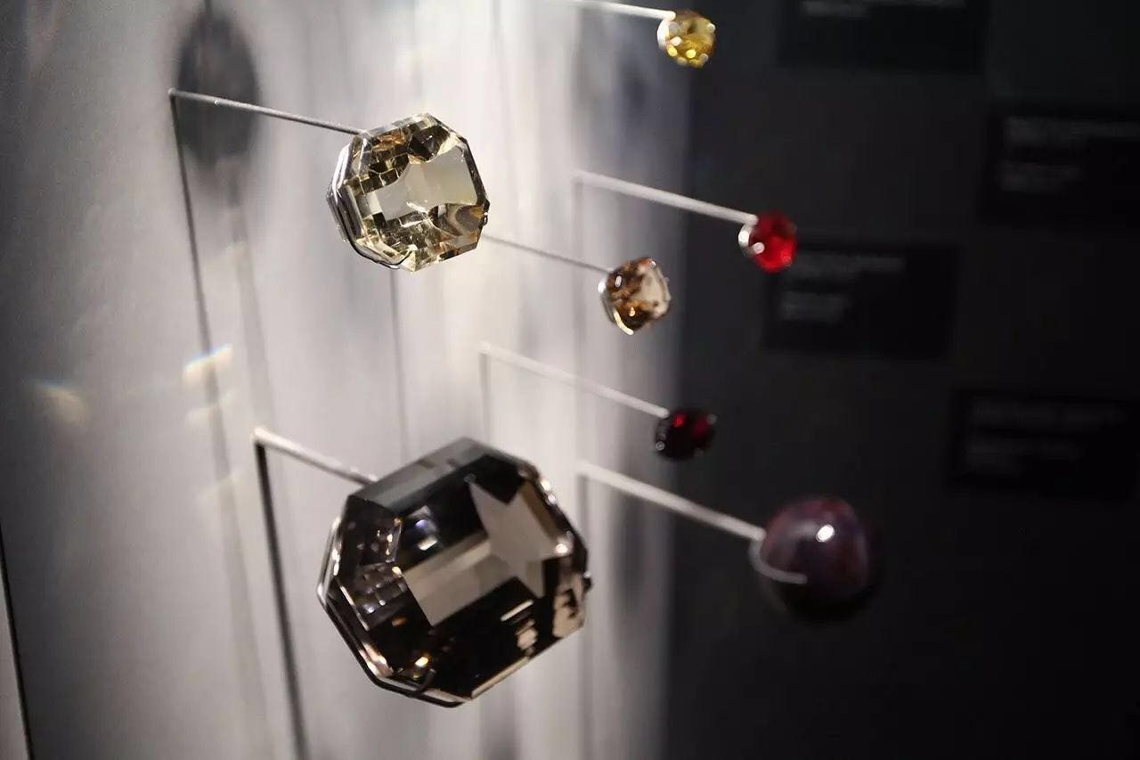
展柜

Slide 24
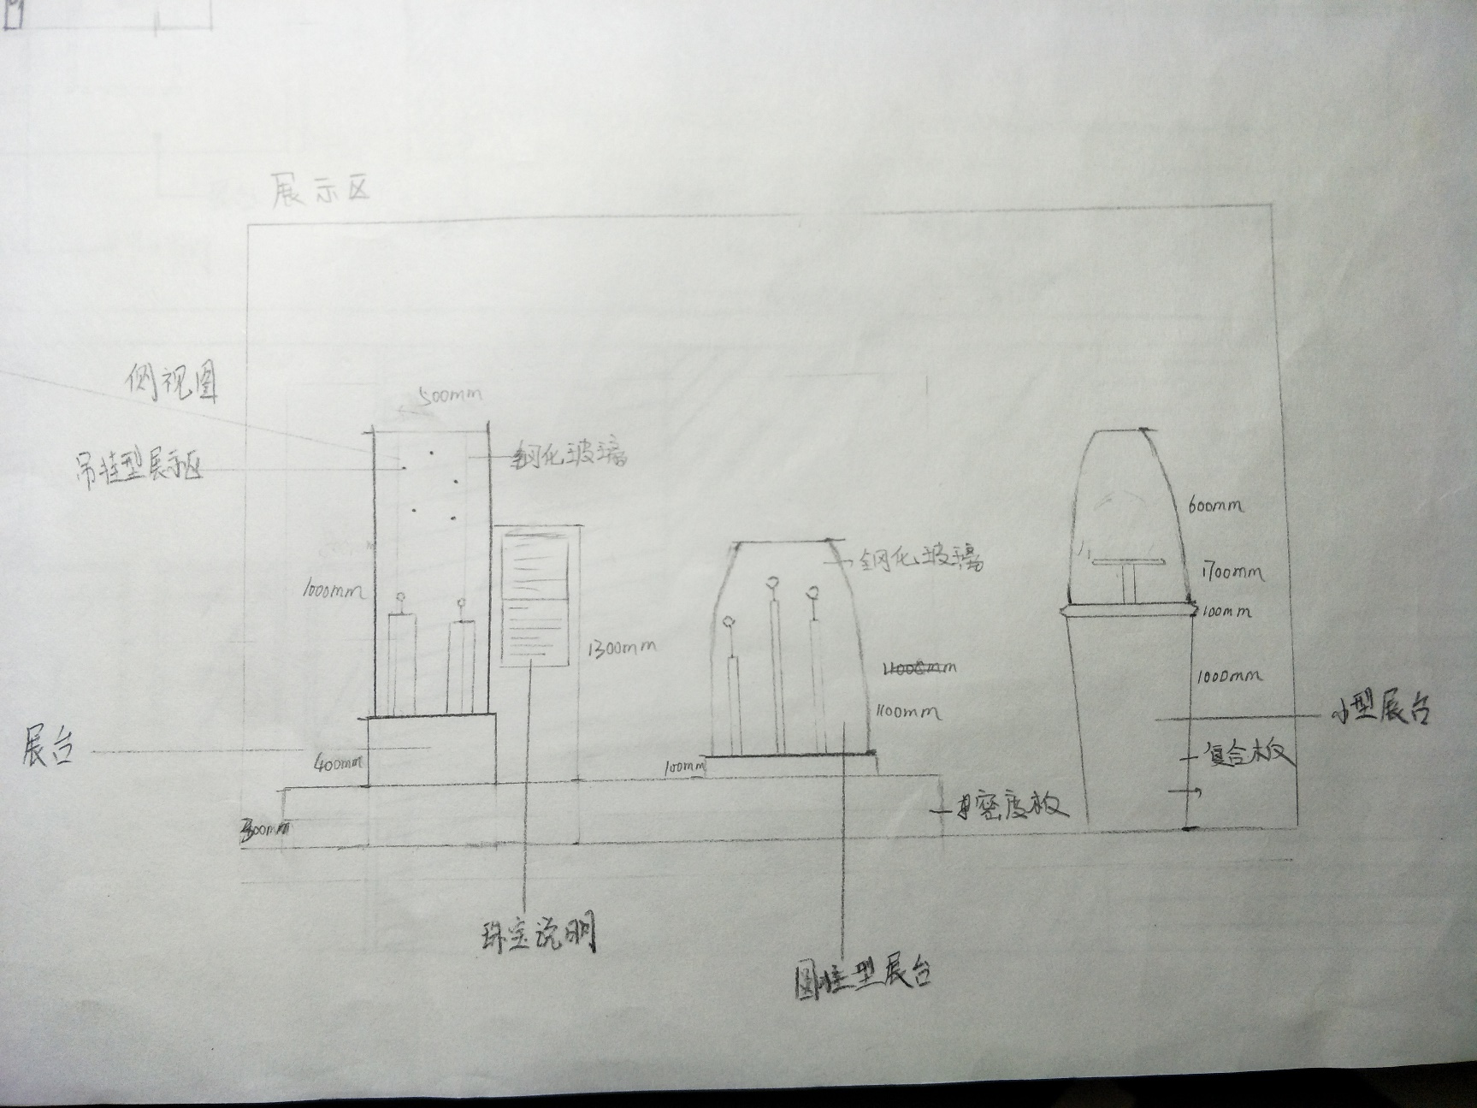
展柜

Slide 25
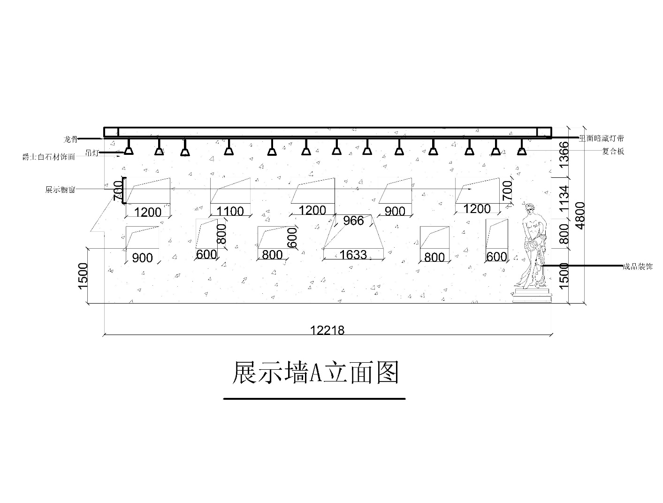
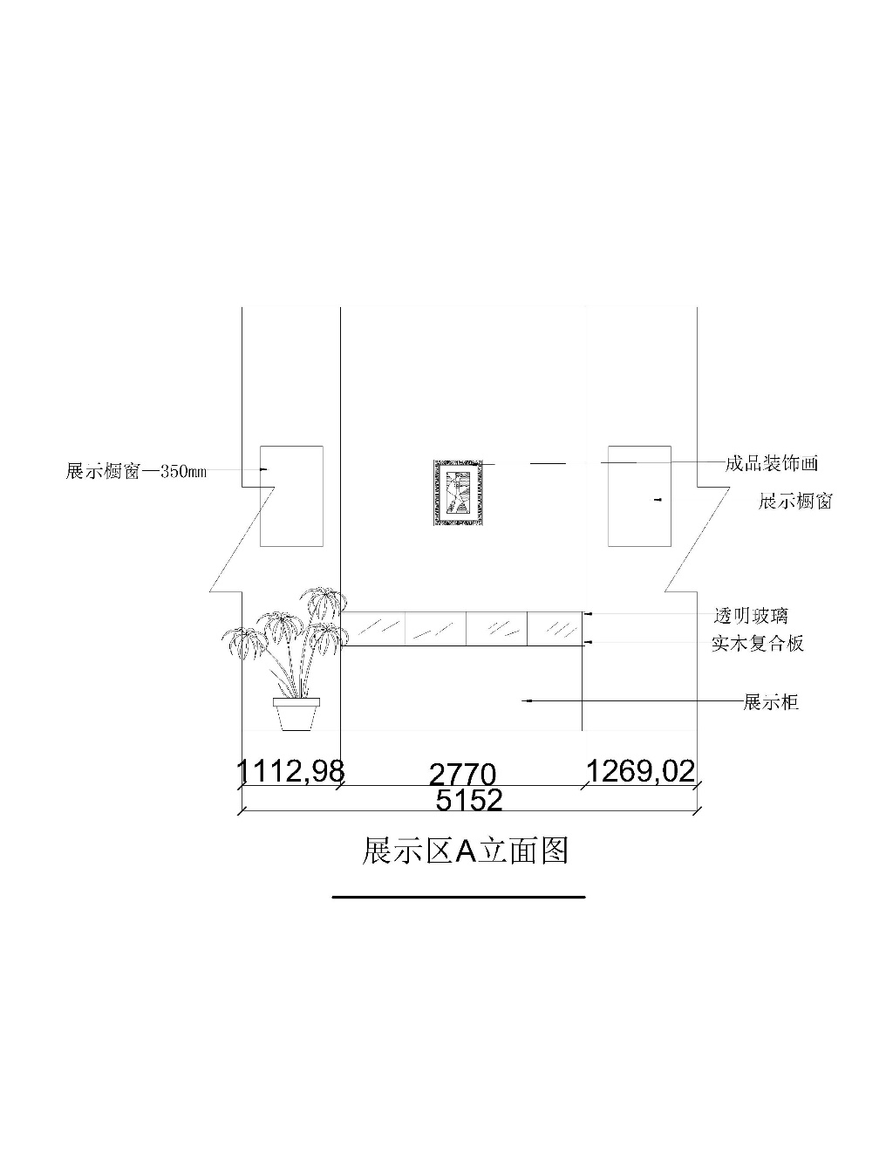
立面图

Slide 26
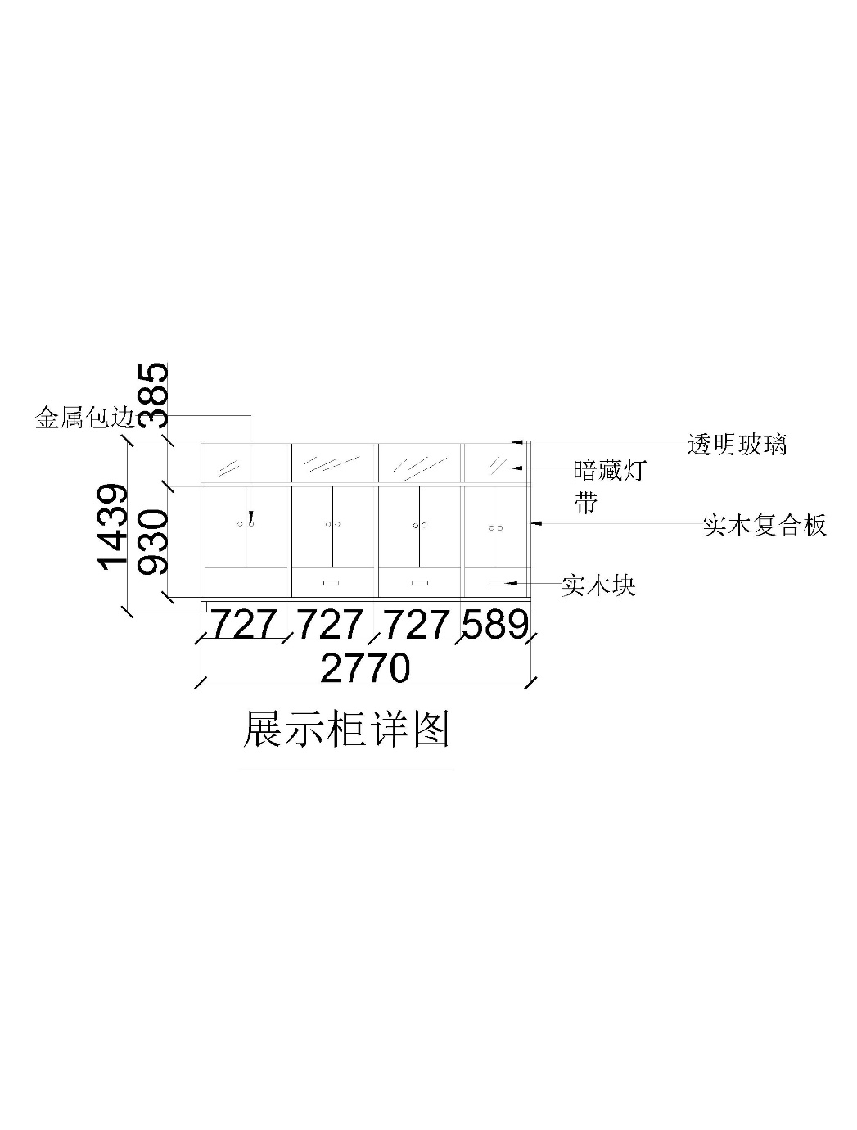
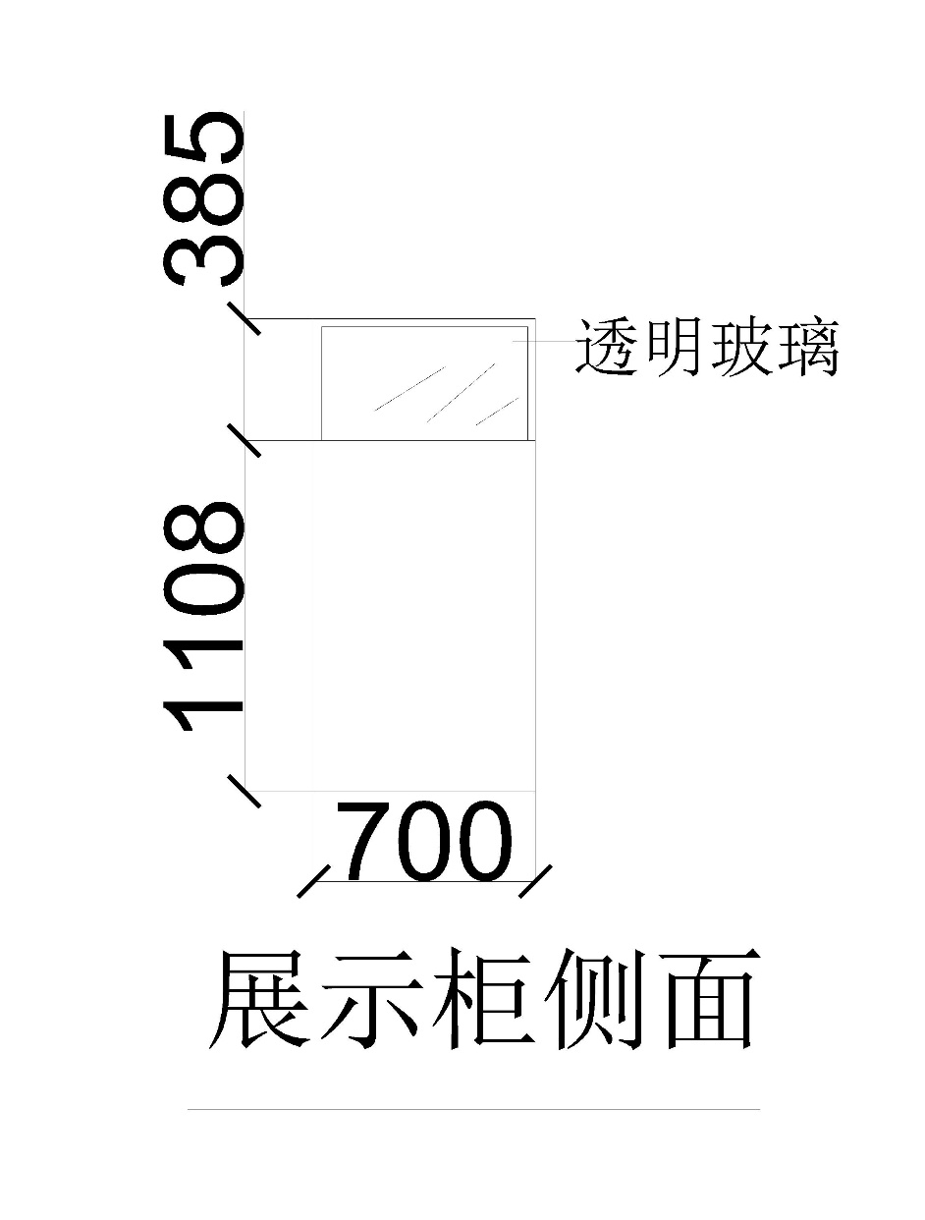
立面图

Slide 27
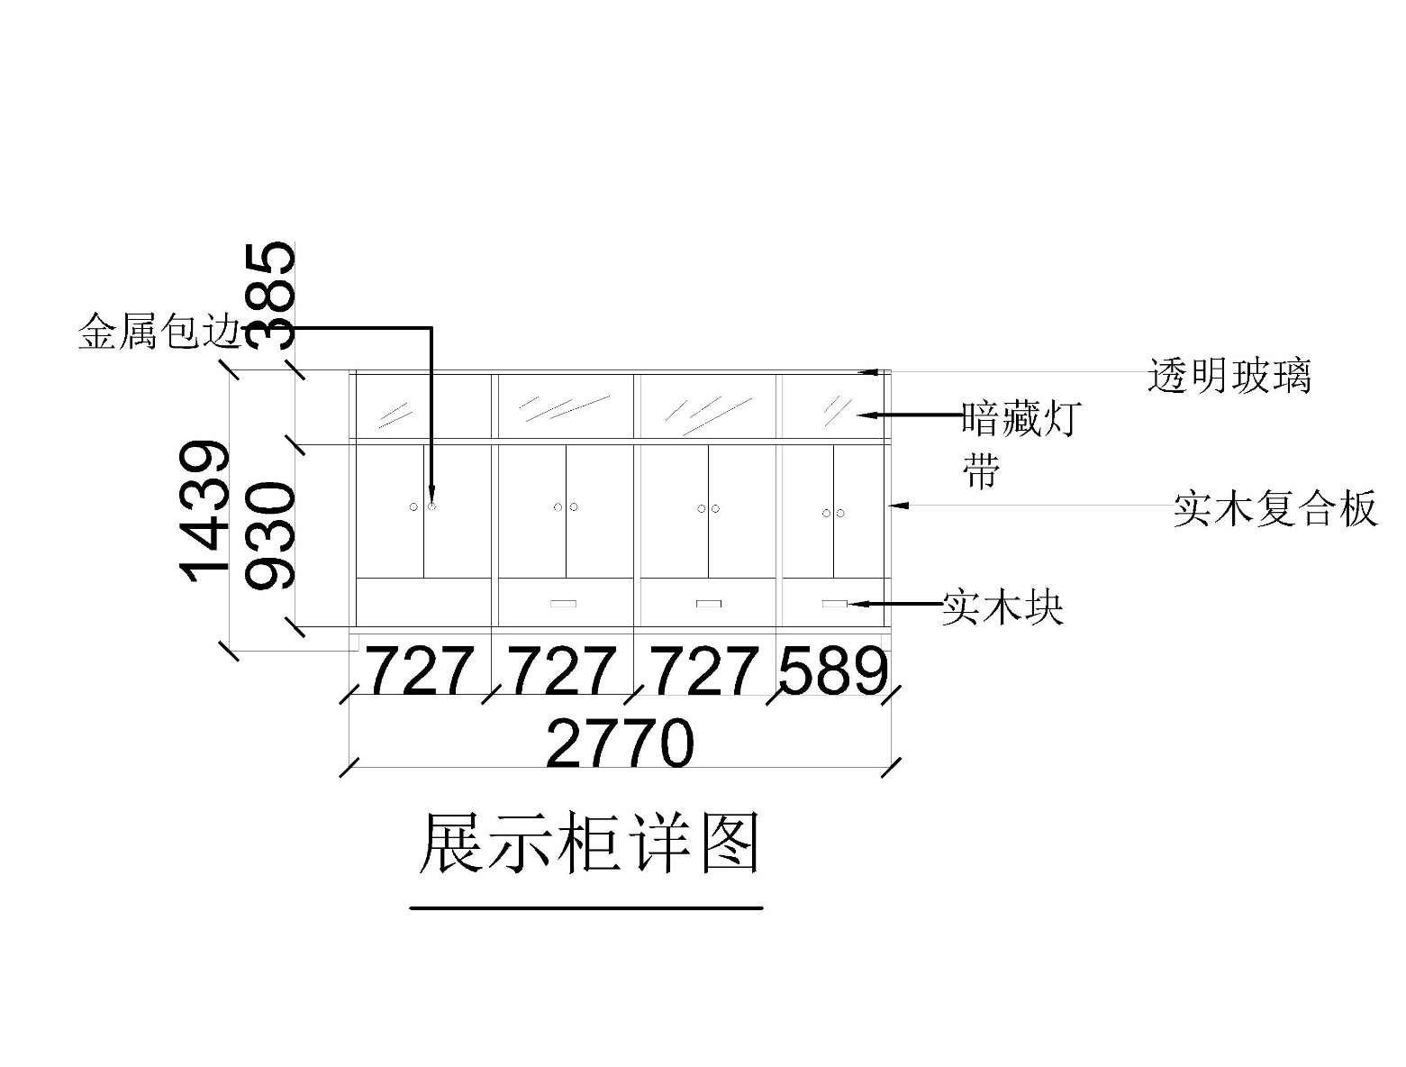
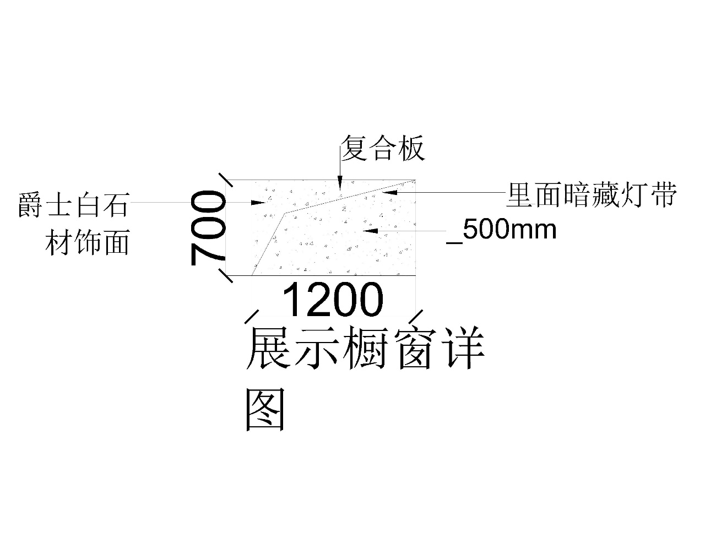
立面图

Slide 28
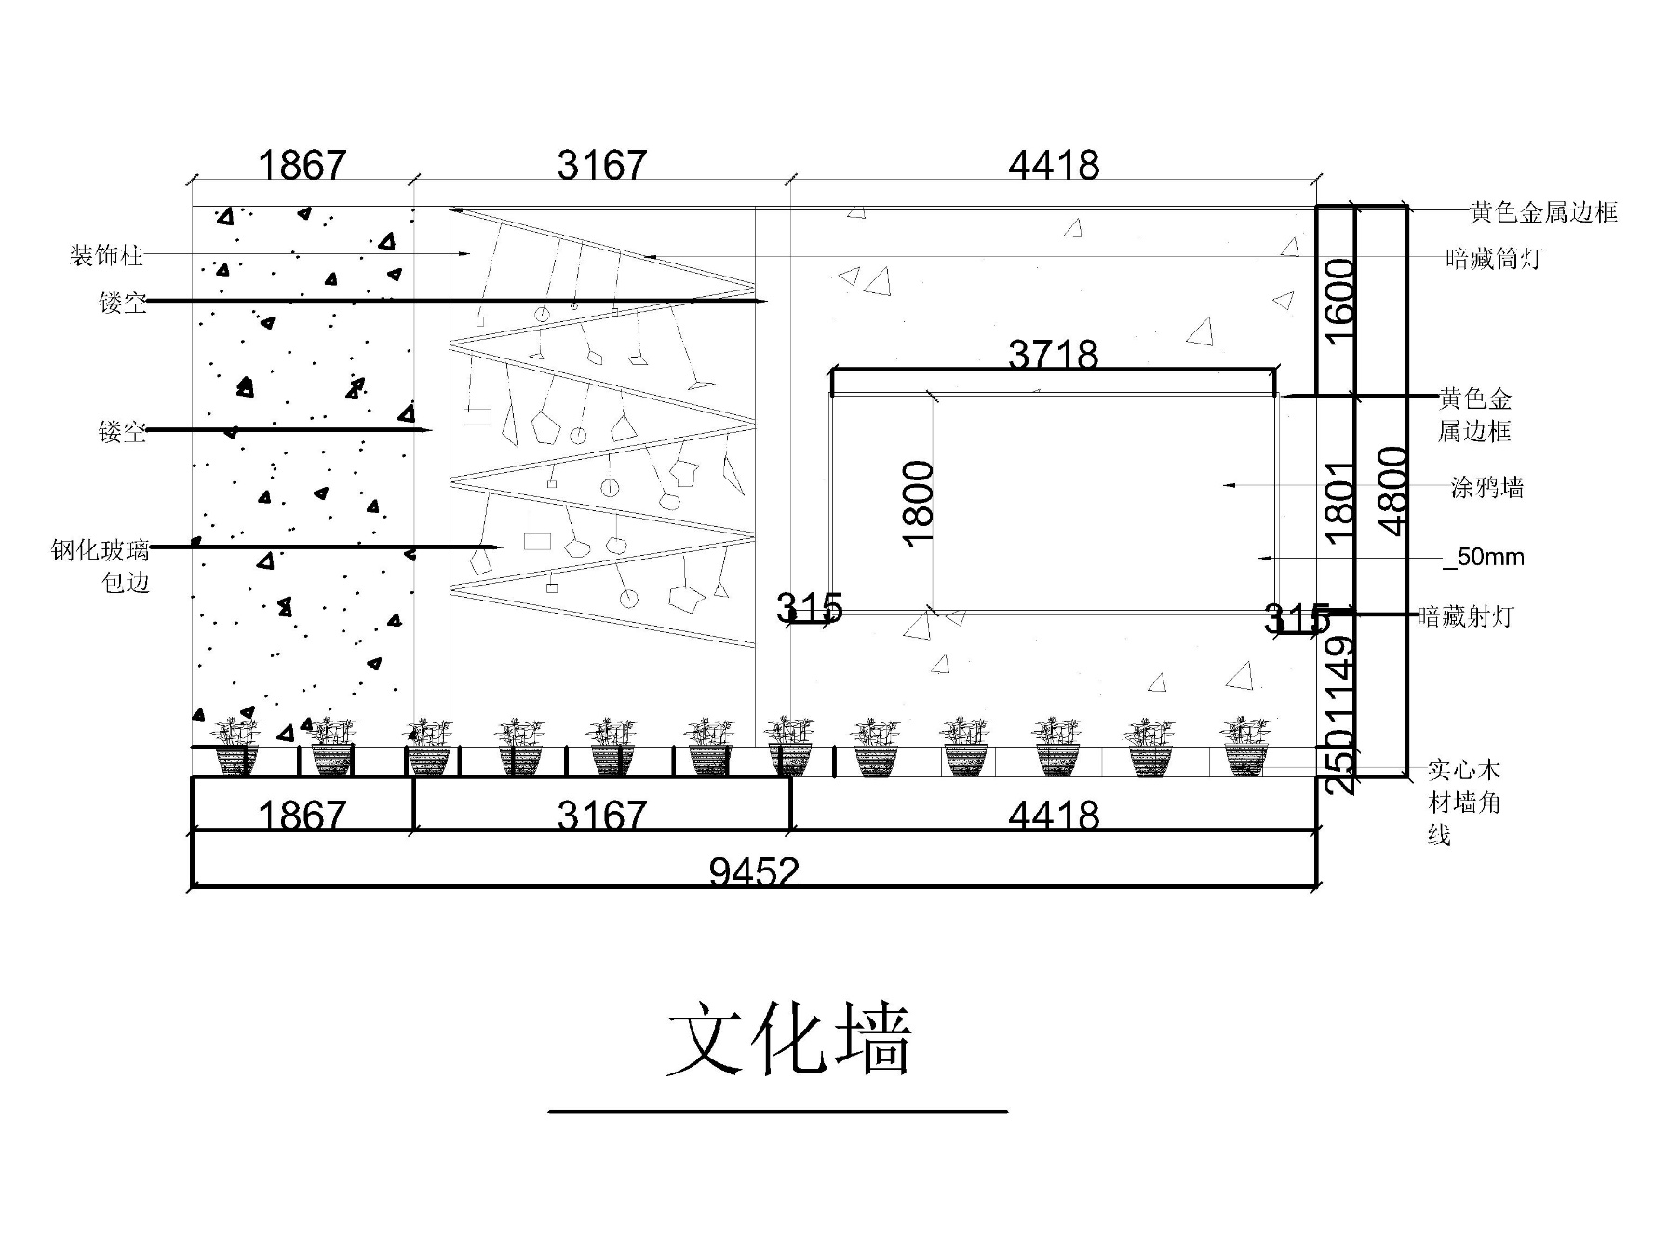
立面图

Slide 29
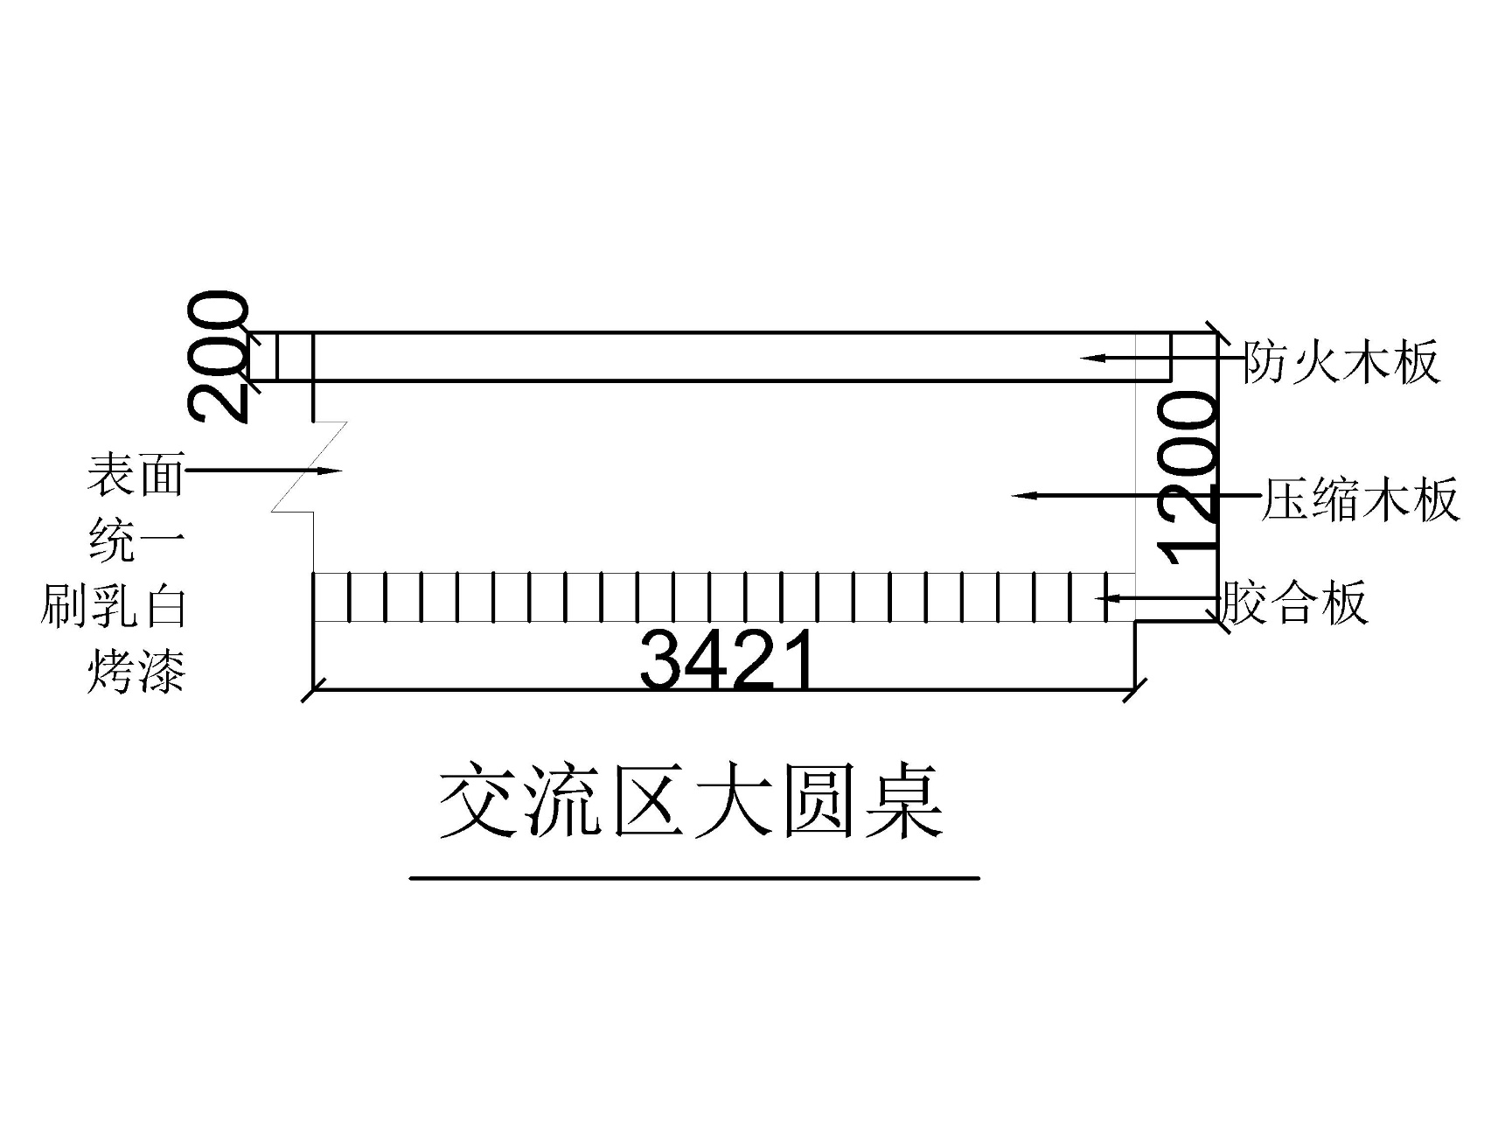
立面图

Slide 30
Part three

Slide 31
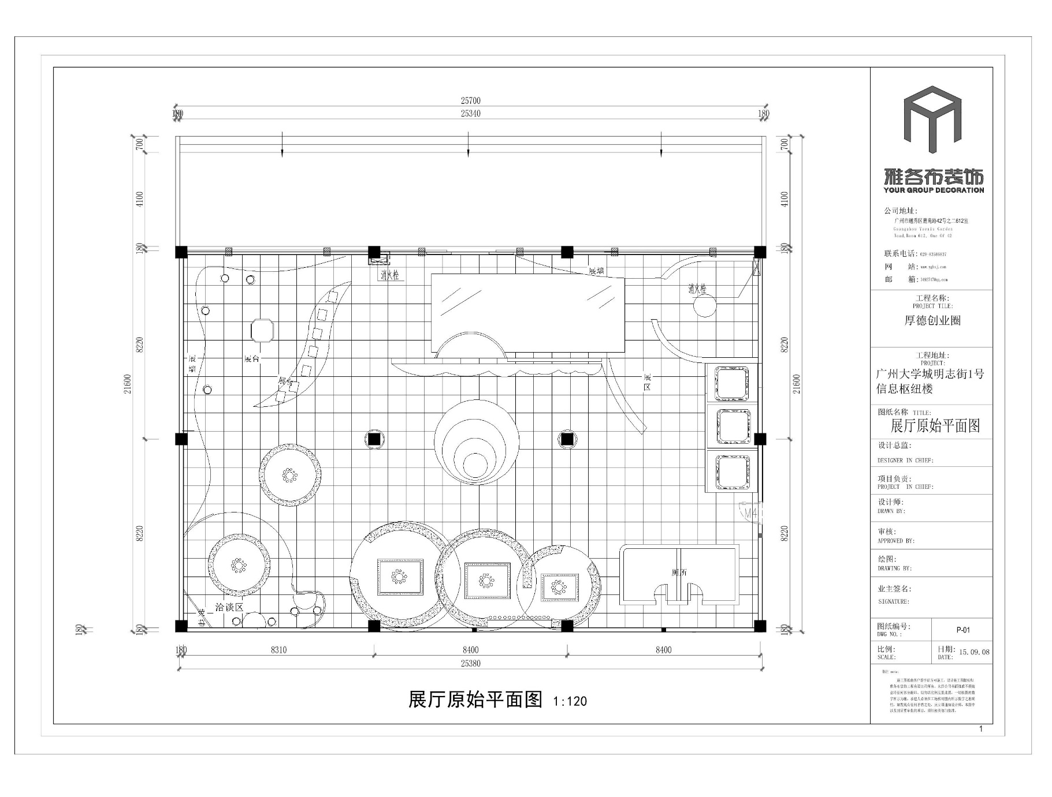
天花

Slide 32
色调
70%
20%
10%
整体以灰色为主，黑色为辅，白色作为一部分的亮颜色

Slide 33
THANK YOU

